Slide 1

Notes:
タイトル

Slide 2
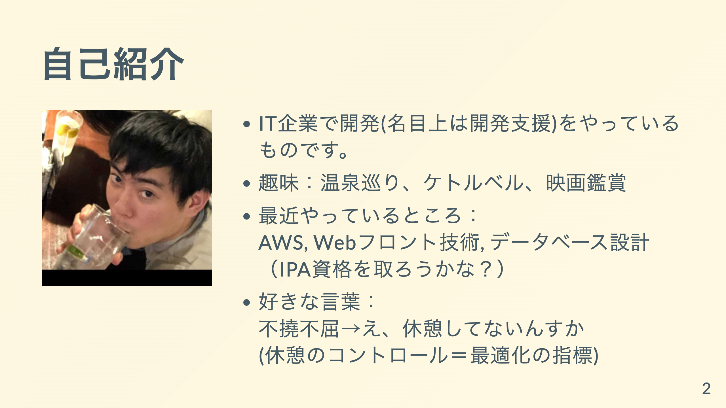
Notes:
２段構えにしたい時はこのレイアウトを採用

Slide 3
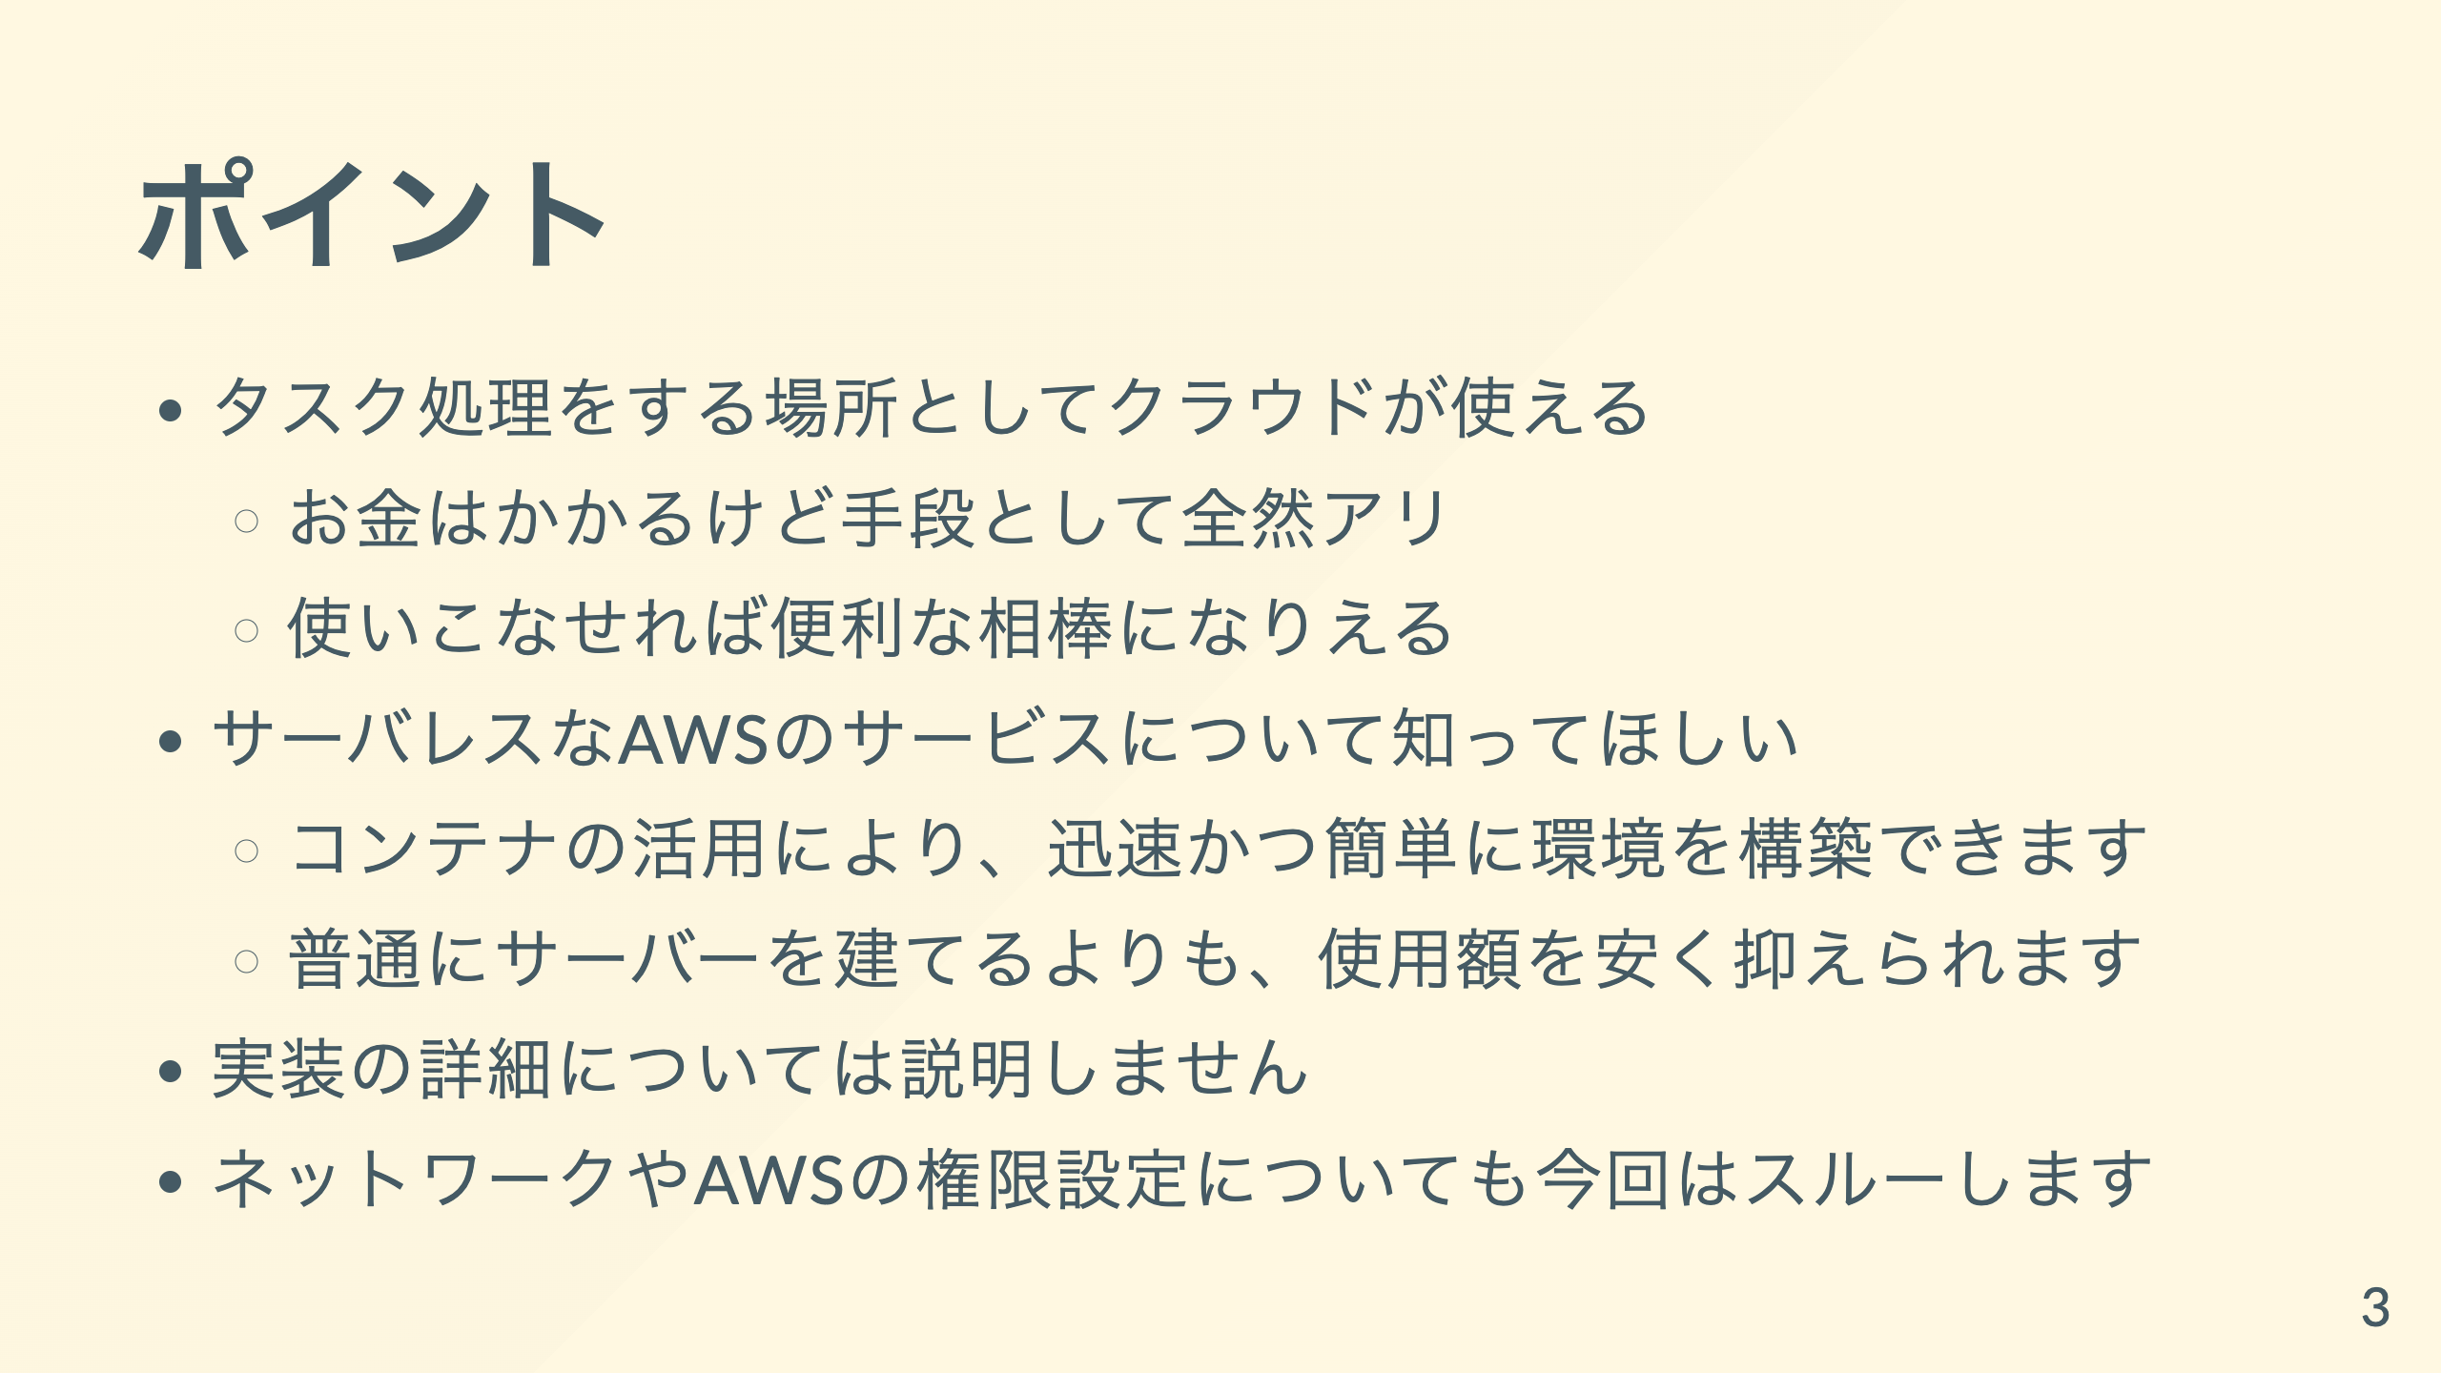

Slide 4
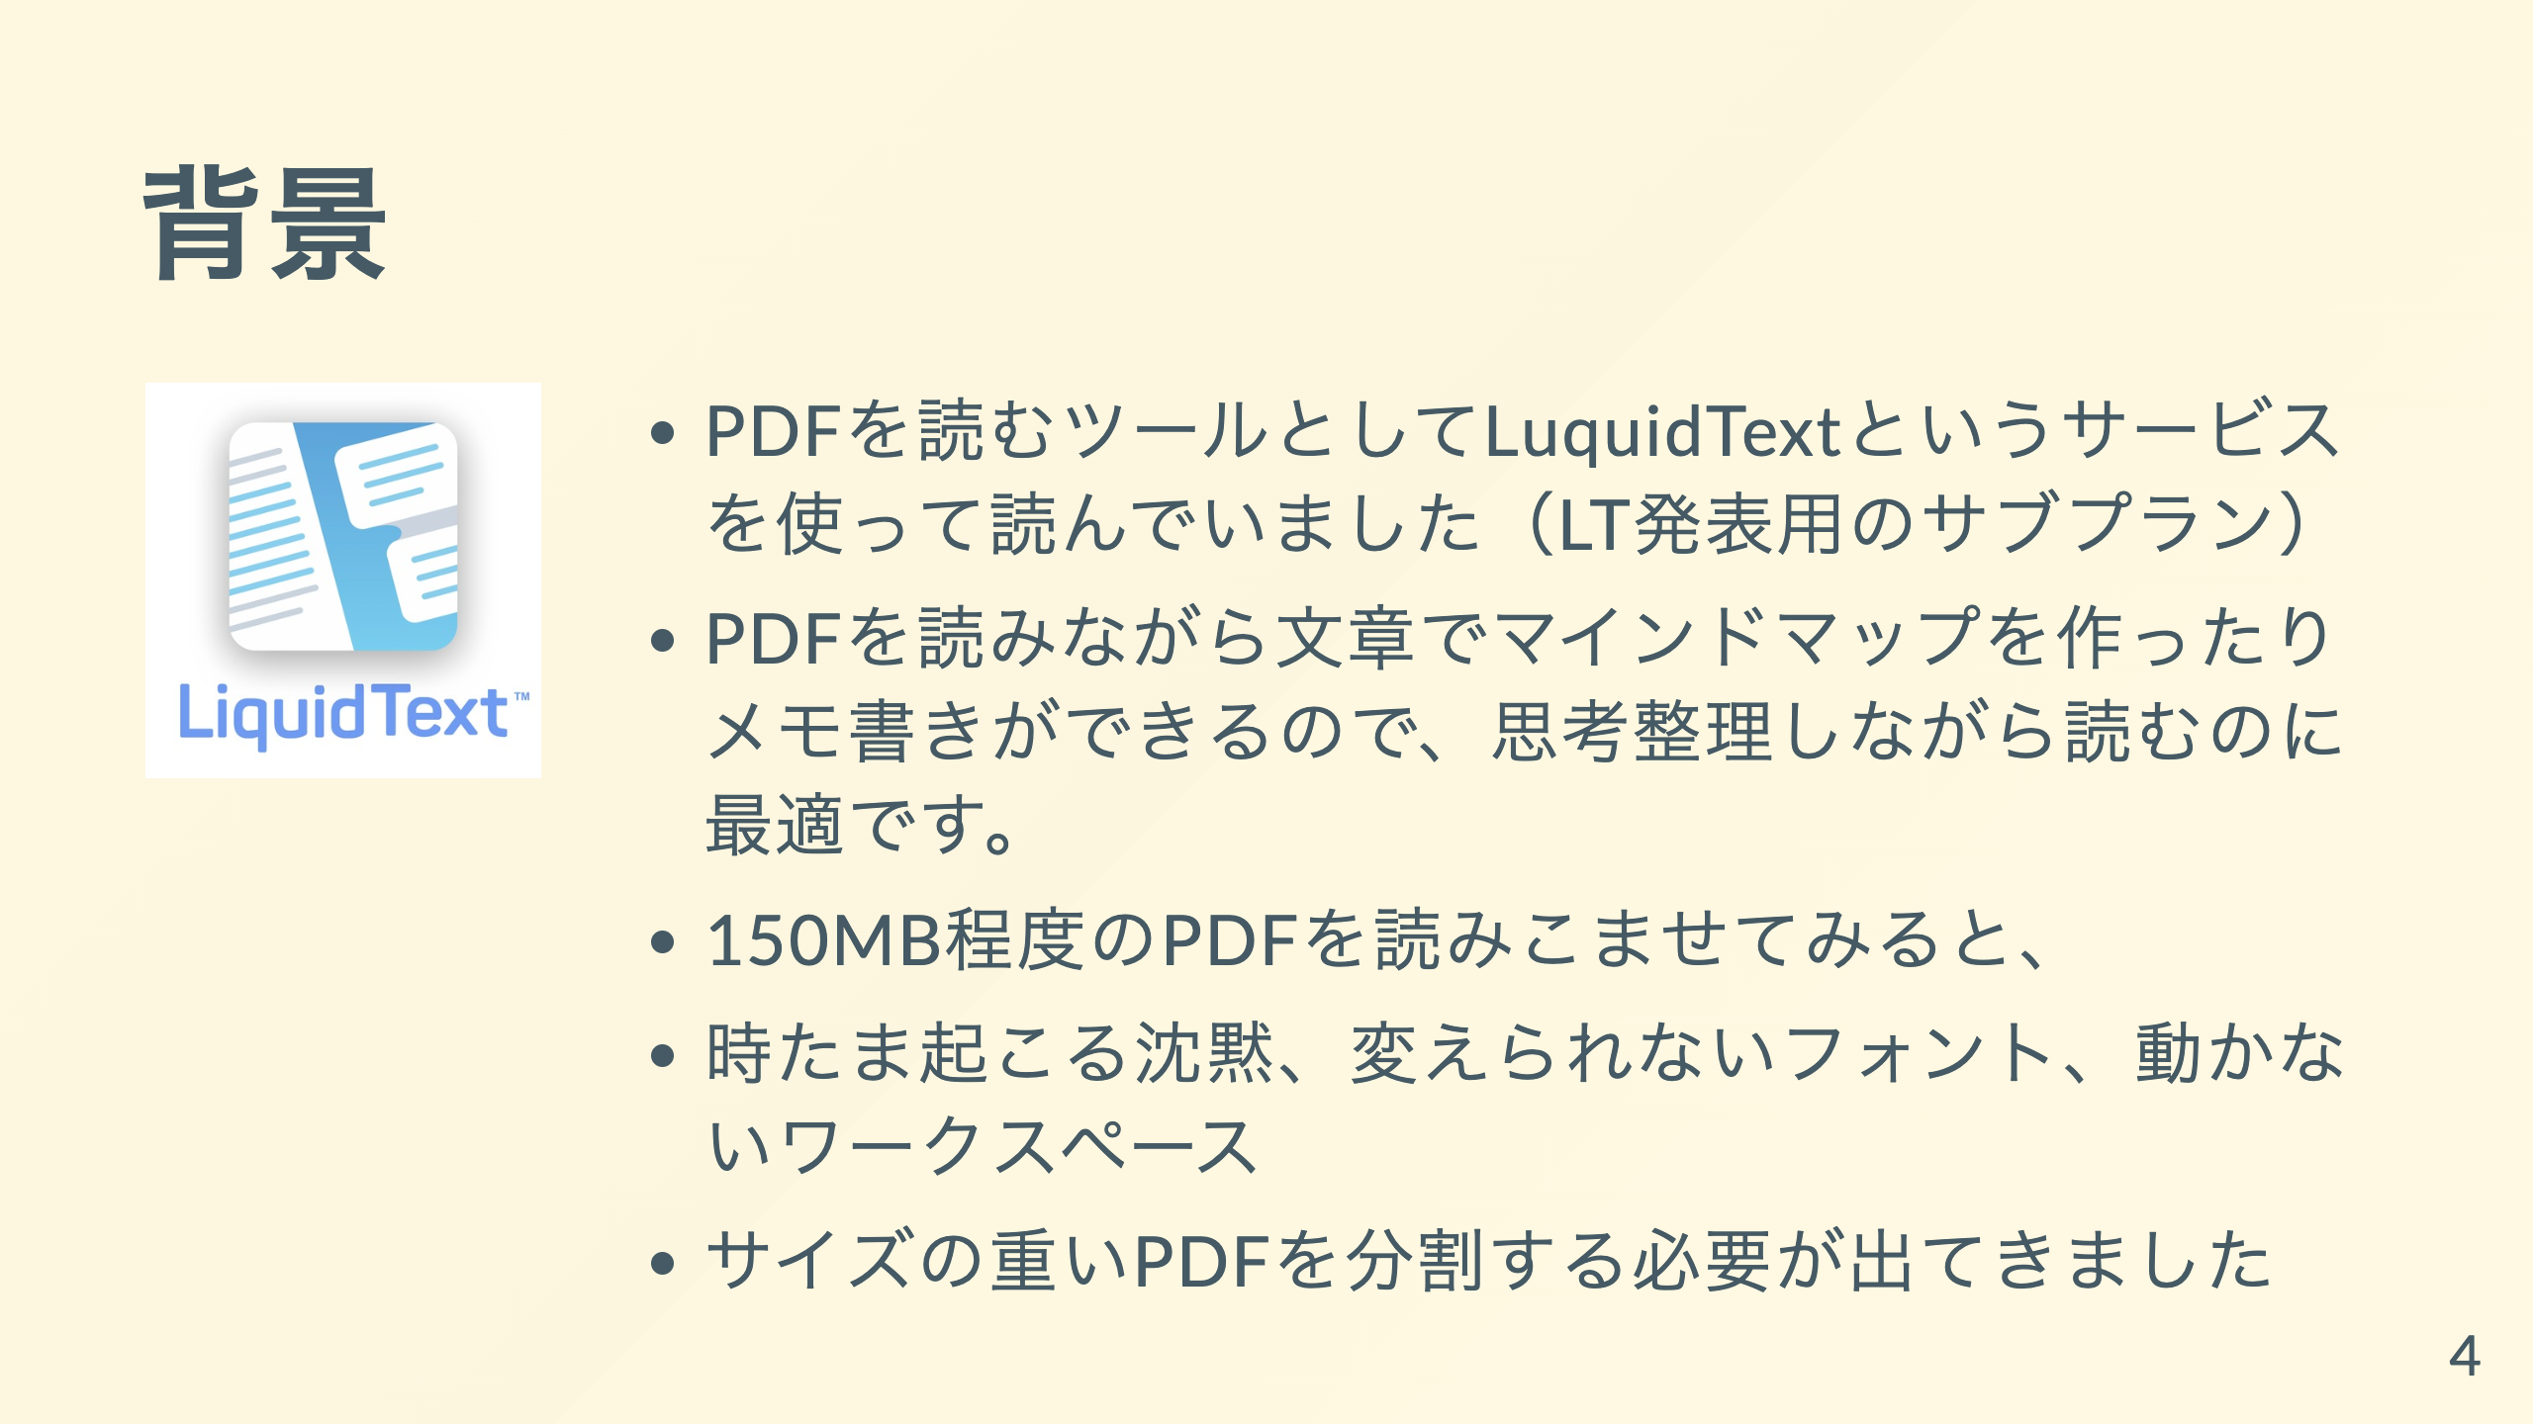
Notes:
２段構えにしたい時はこのレイアウトを採用

Slide 5
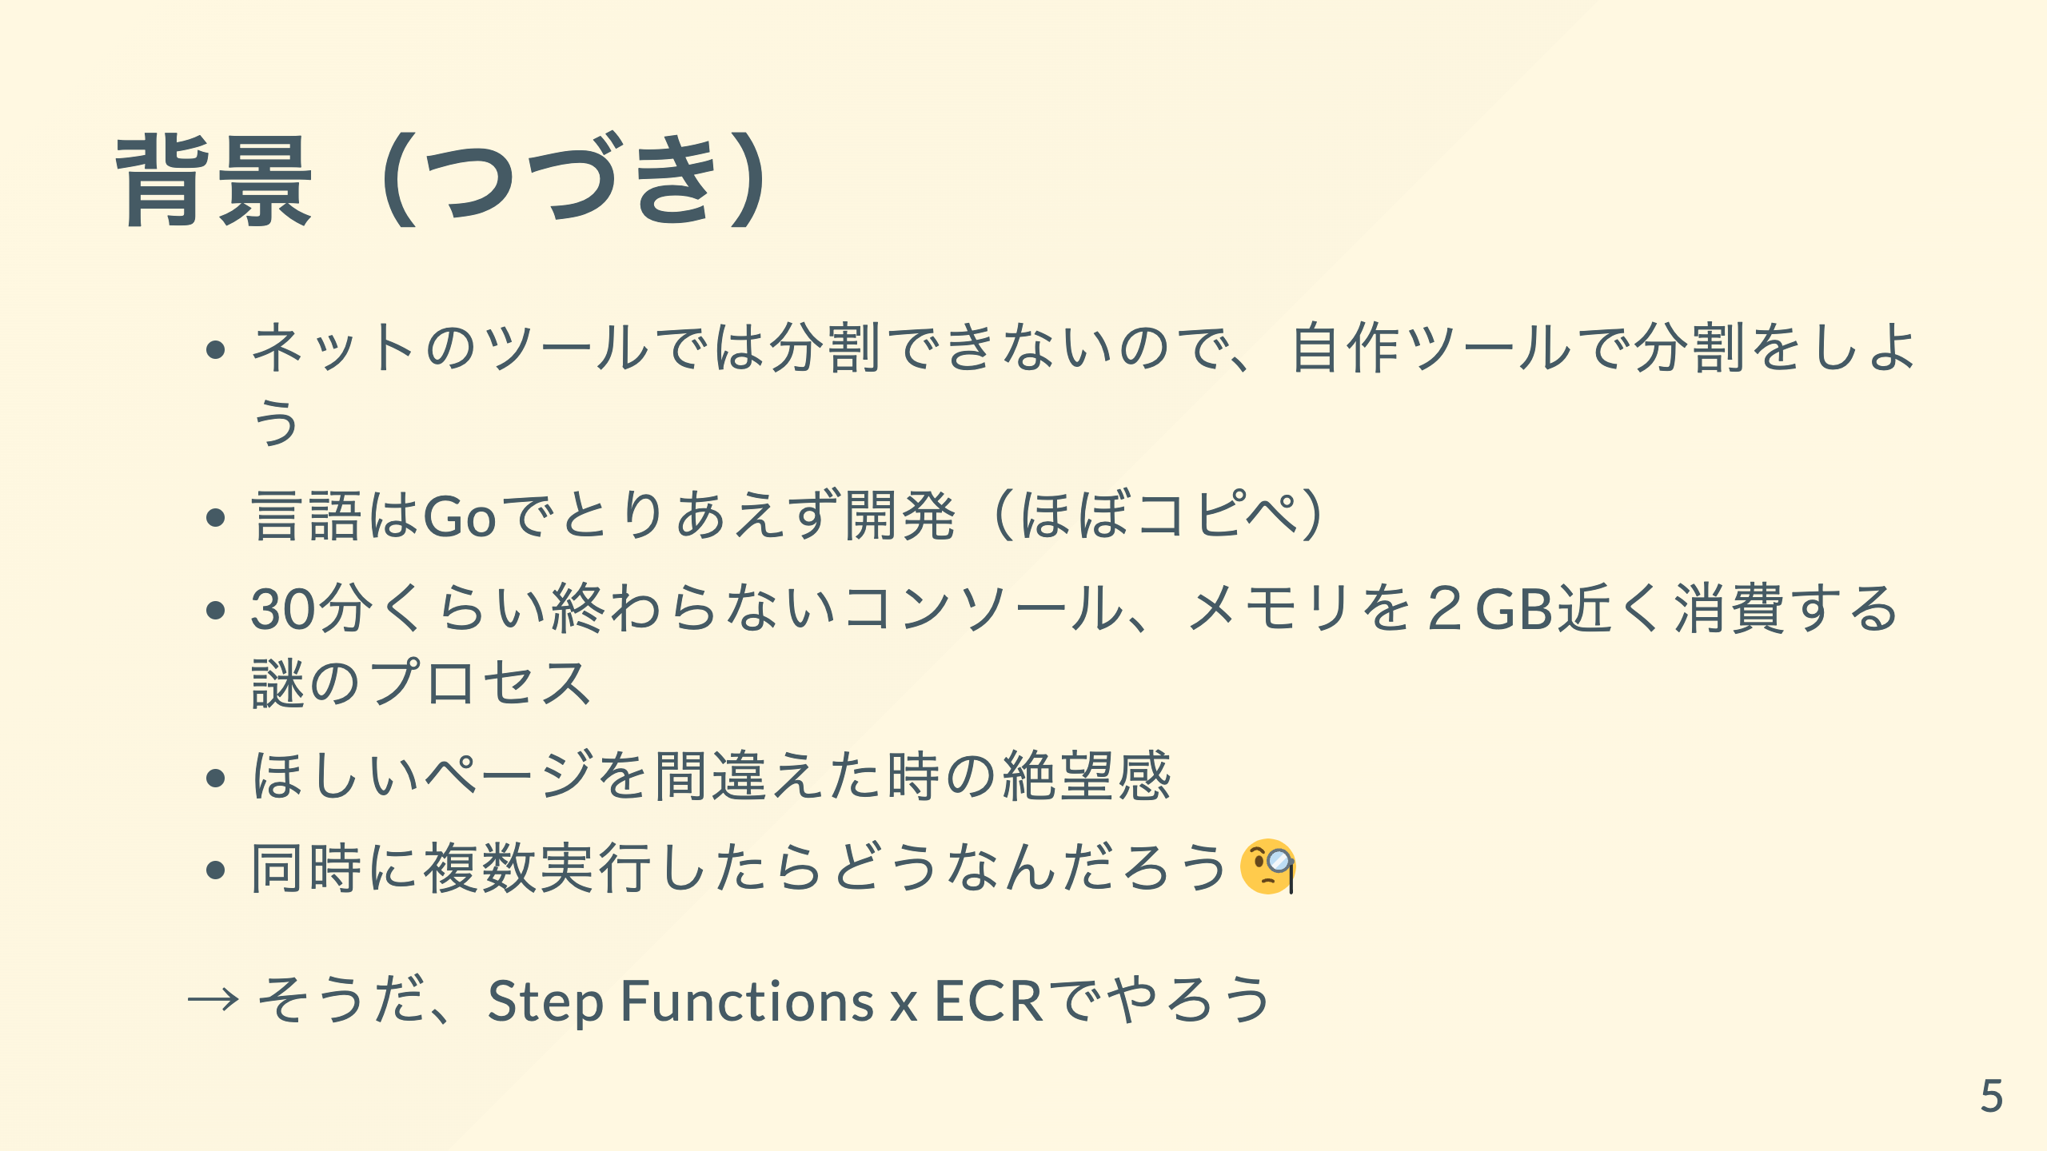
Notes:
２段構えにしたい時はこのレイアウトを採用

Slide 6
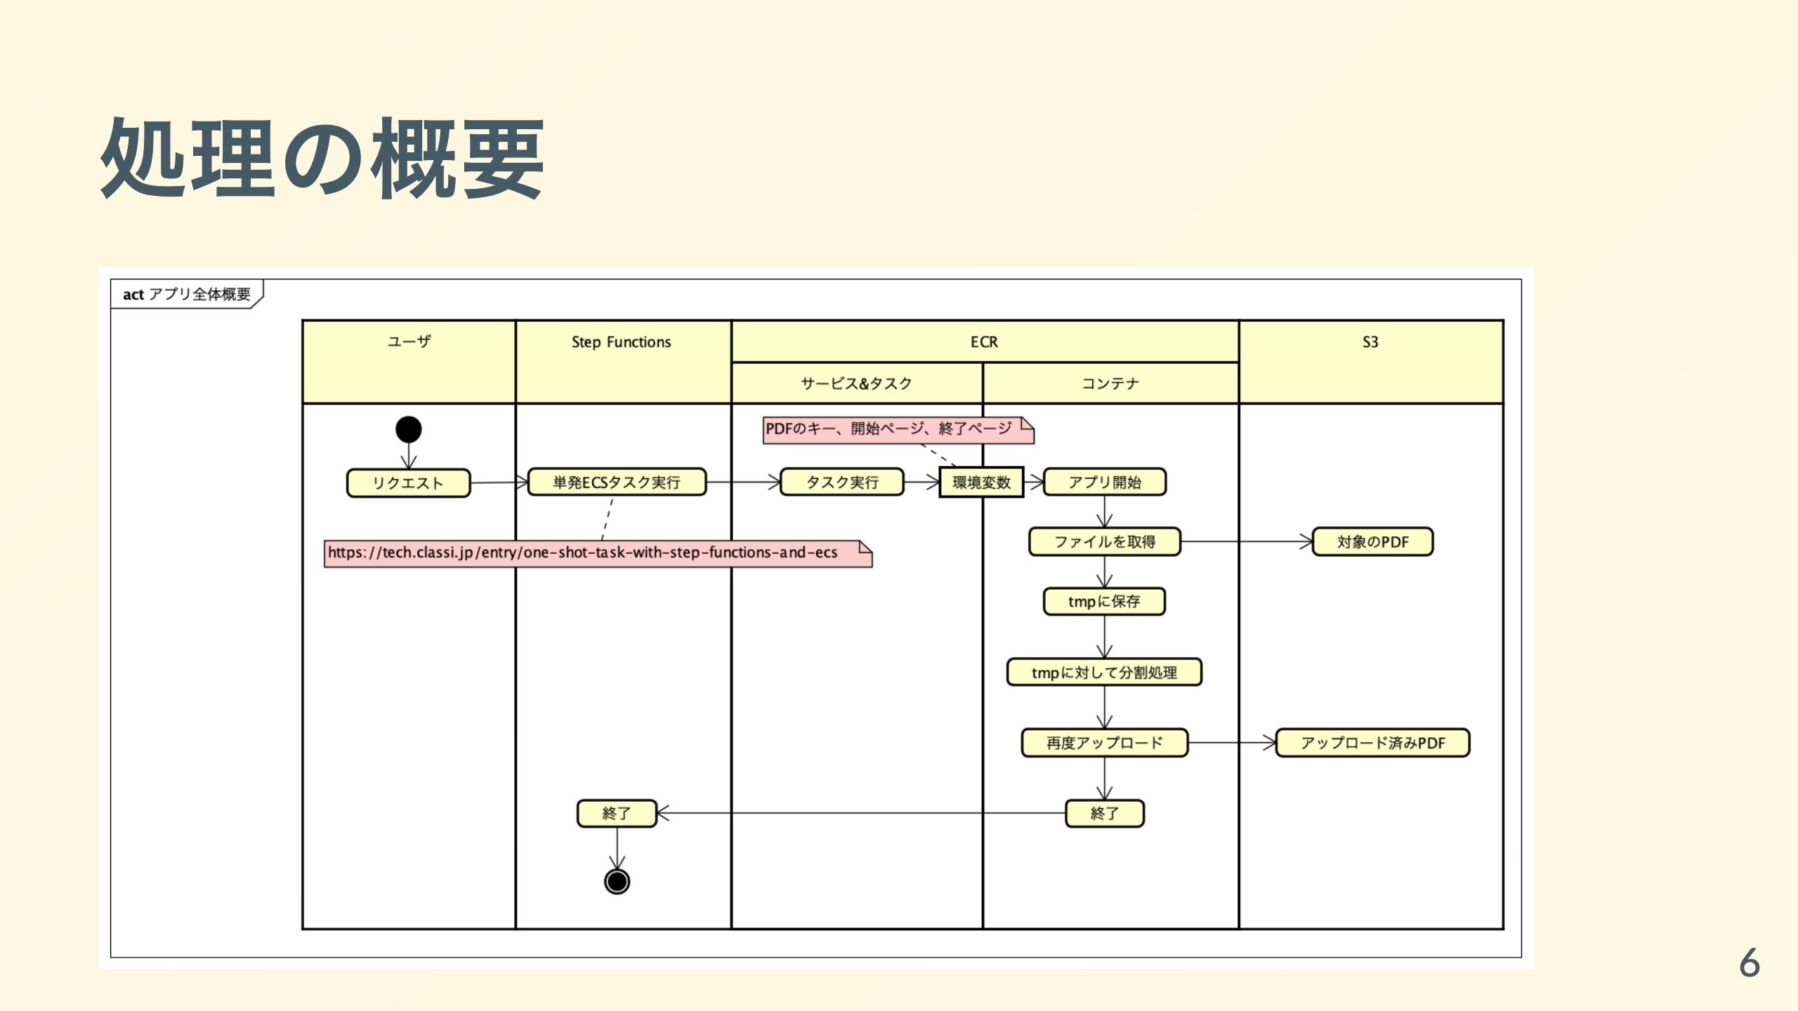

Slide 7
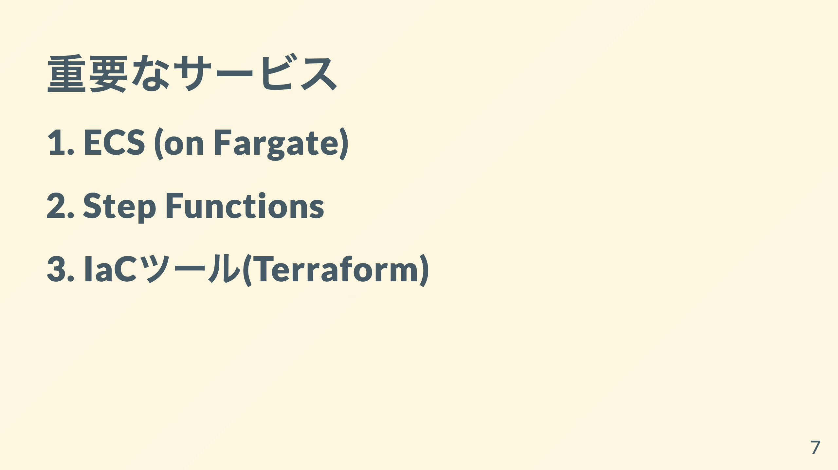

Slide 8

Notes:
２段構えにしたい時はこのレイアウトを採用

Slide 9
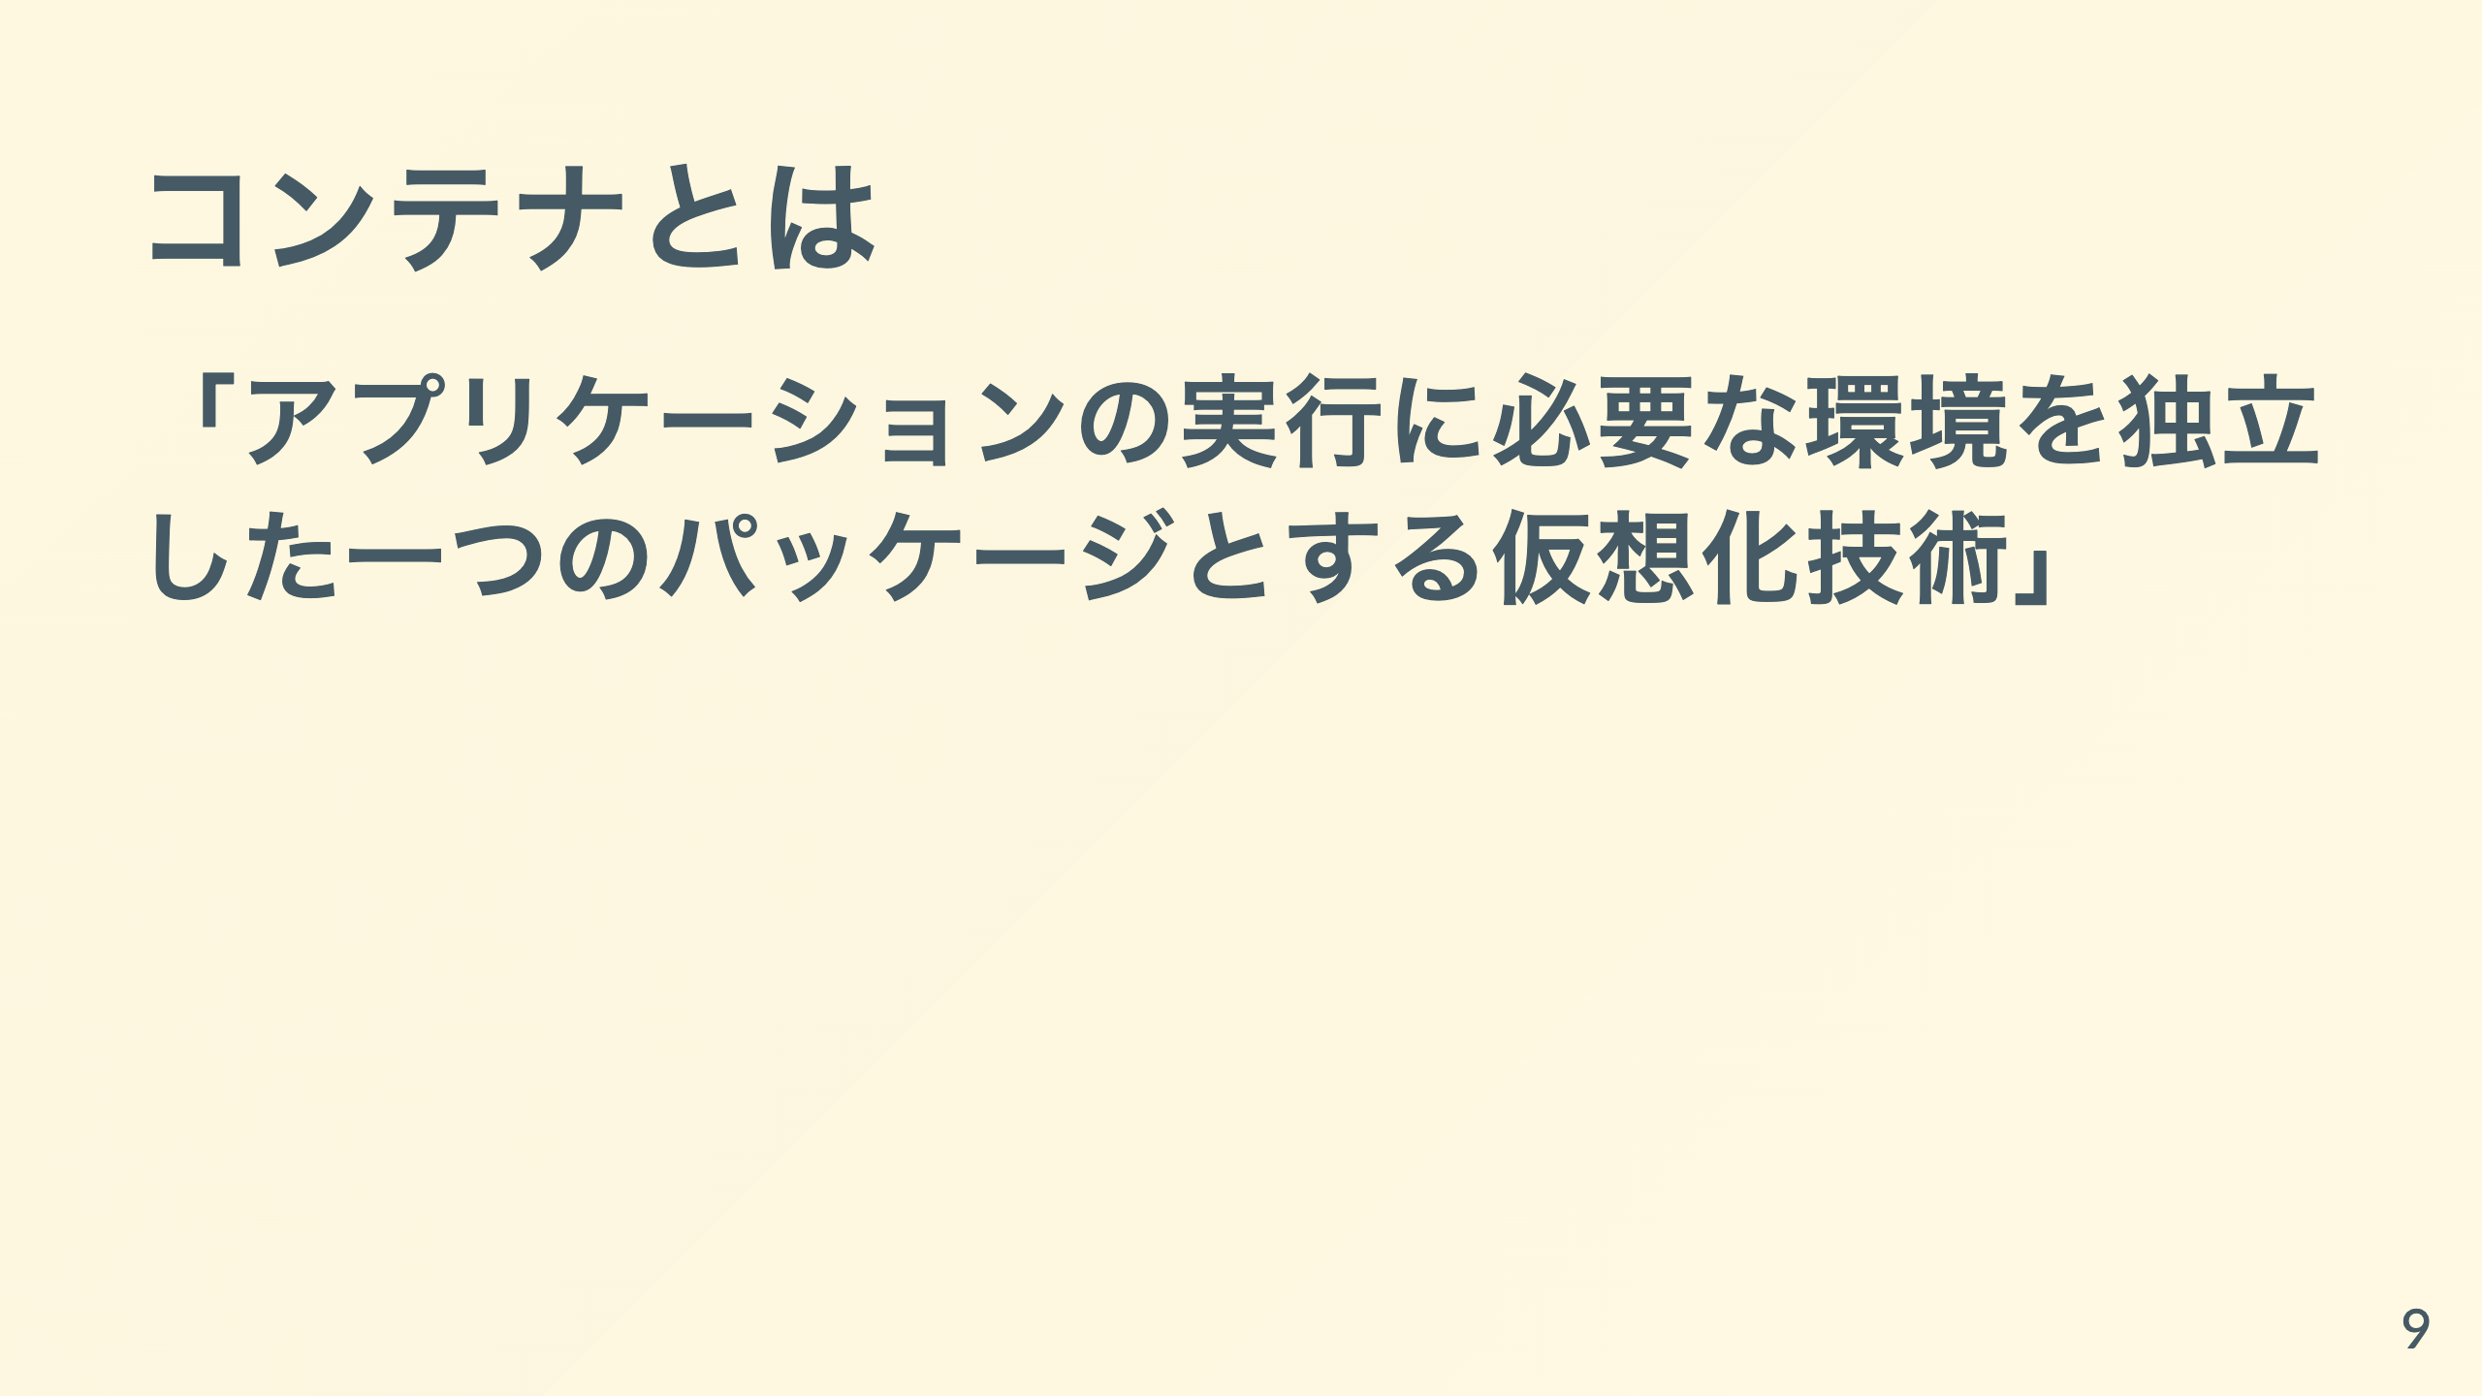

Slide 10
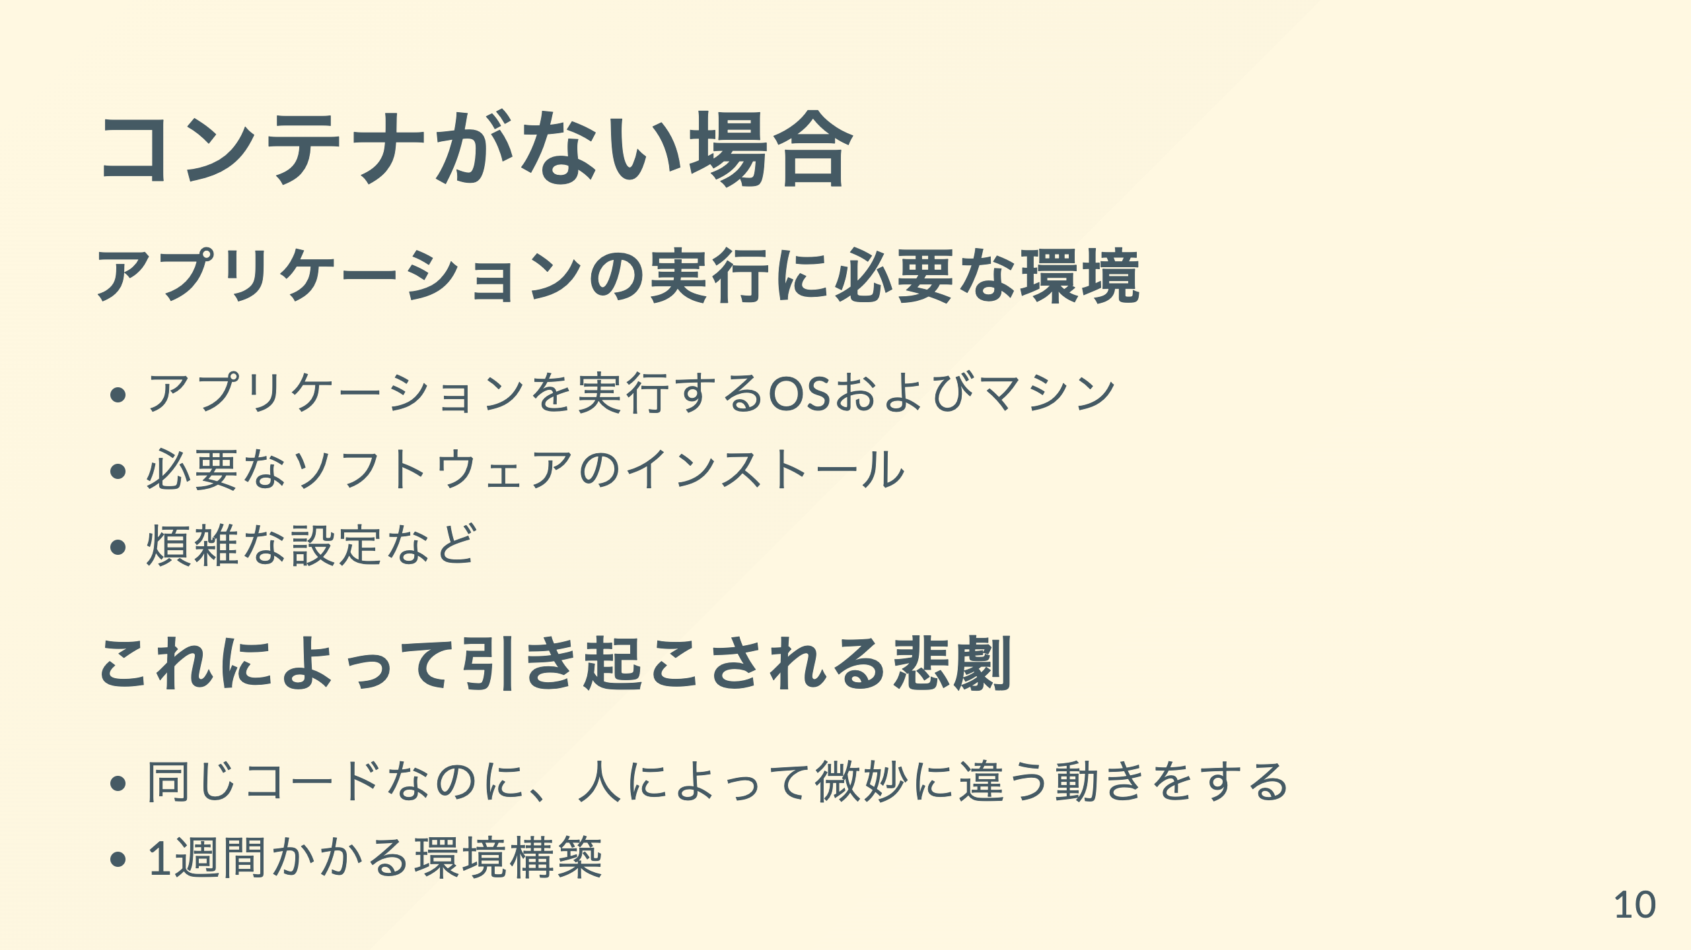

Slide 11
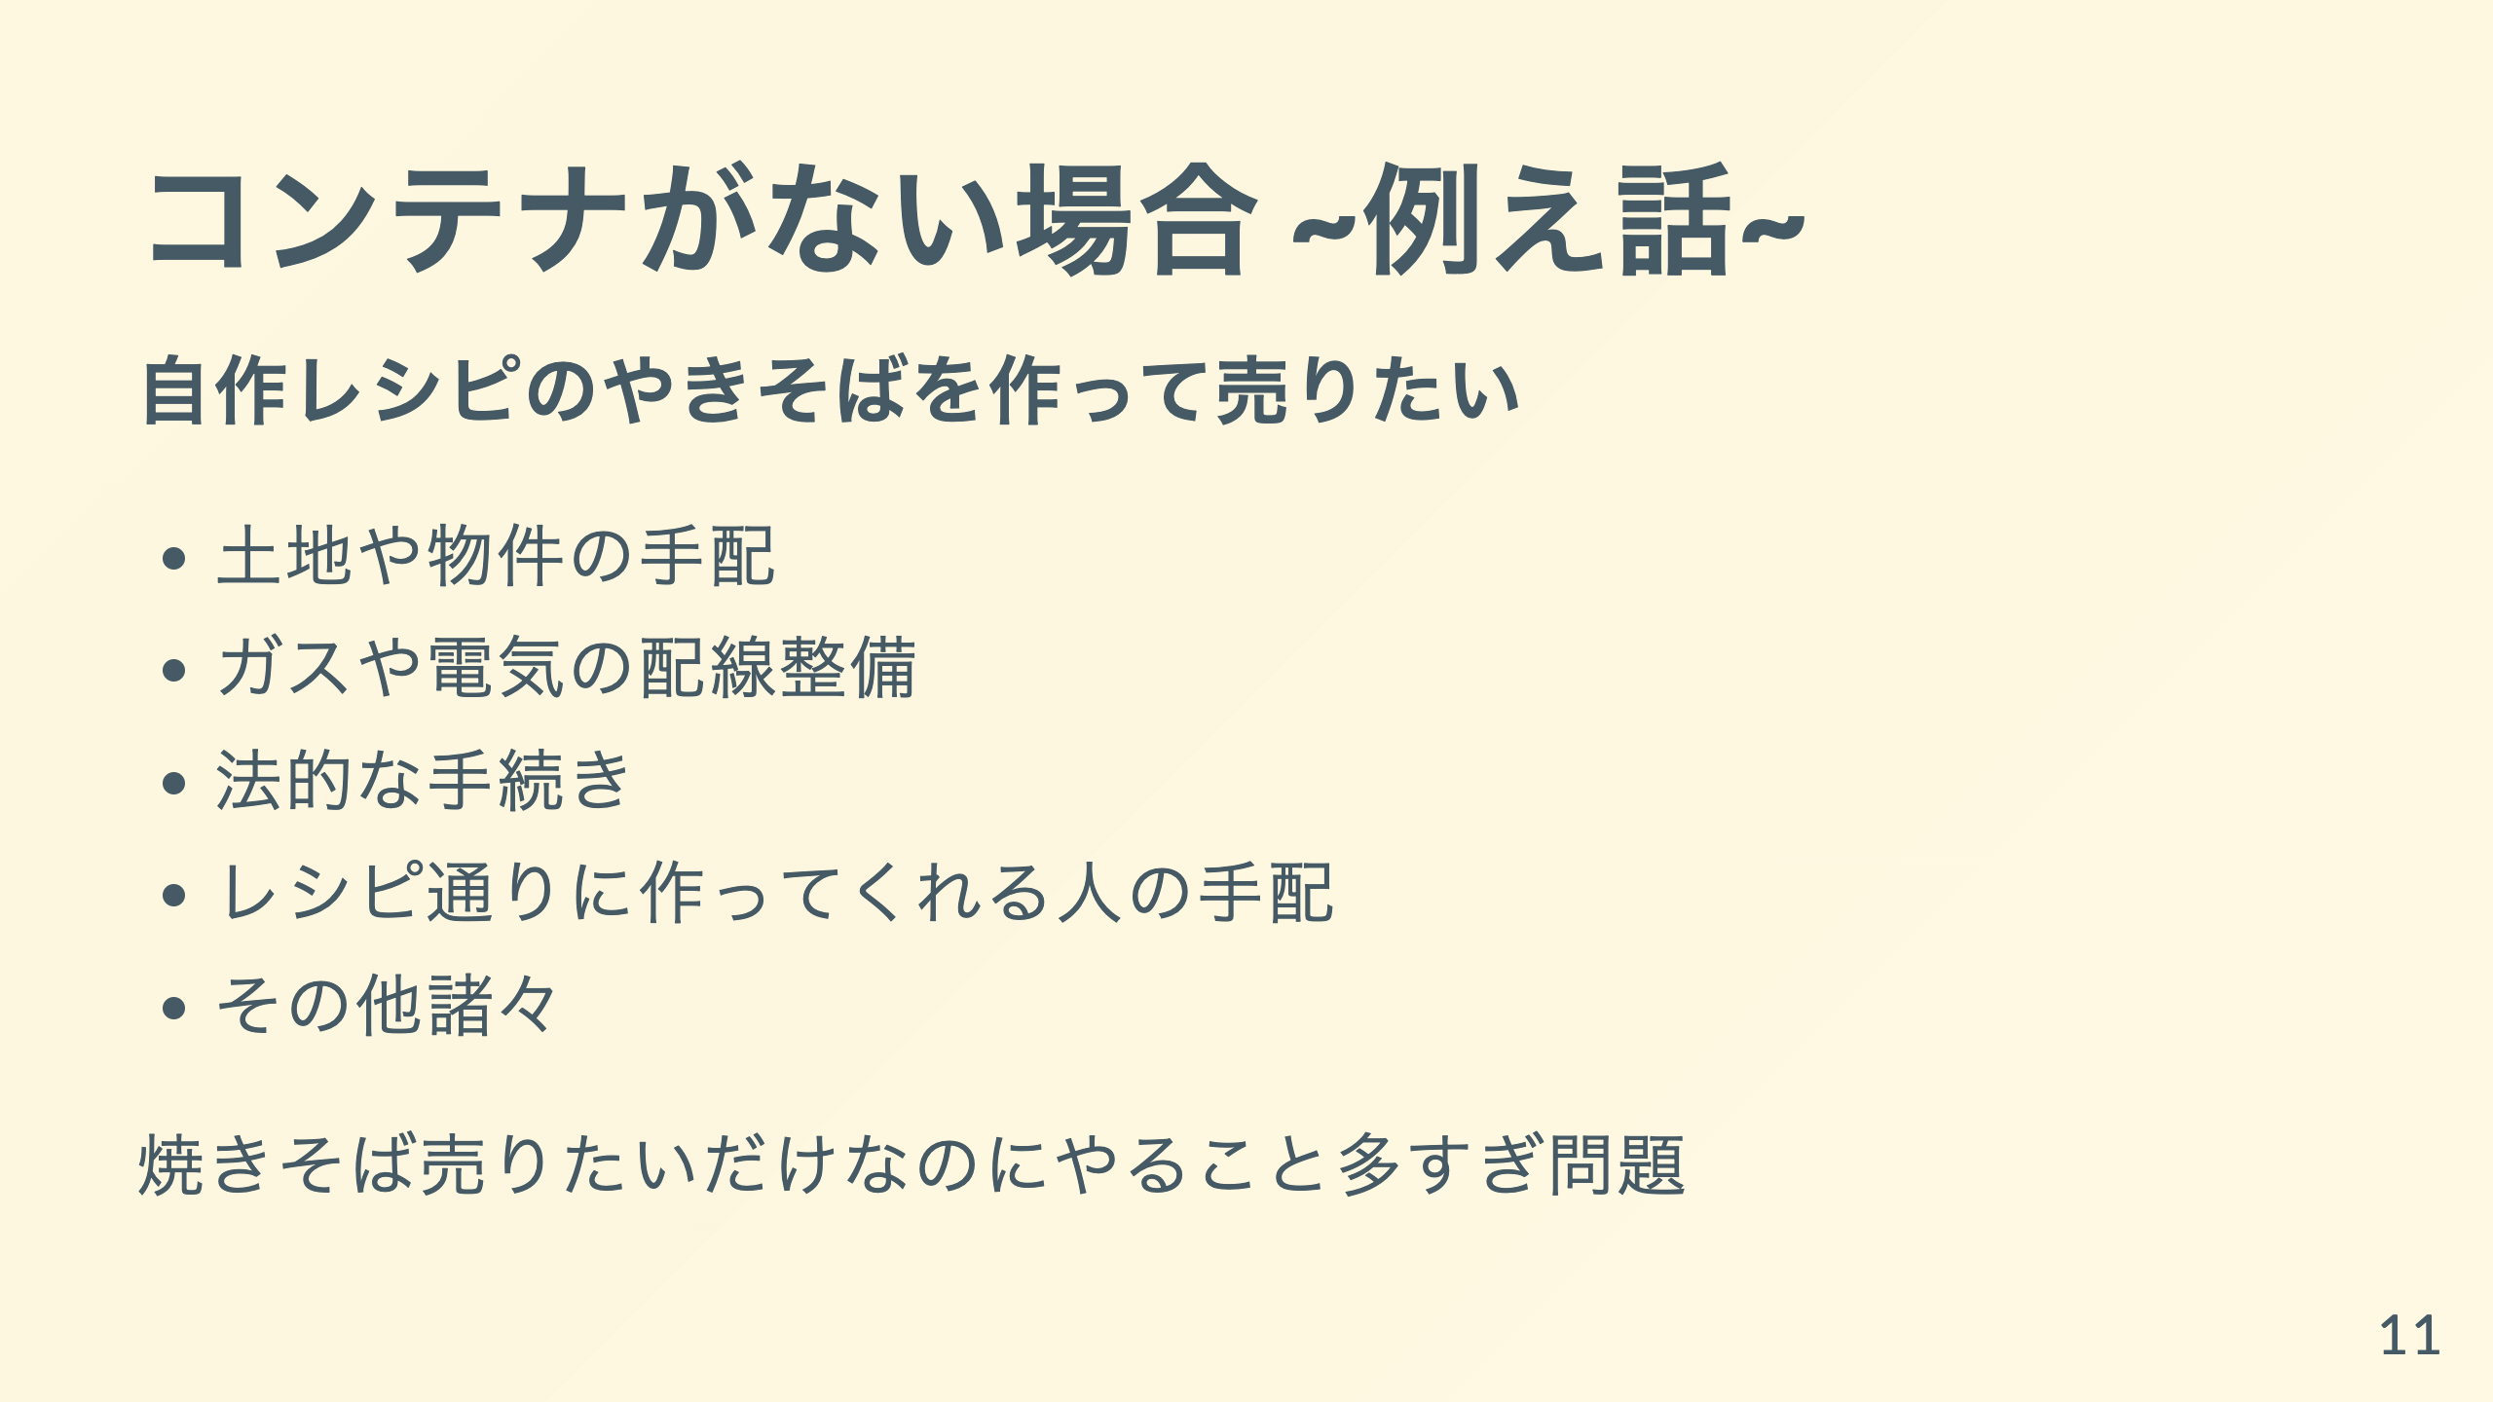

Slide 12
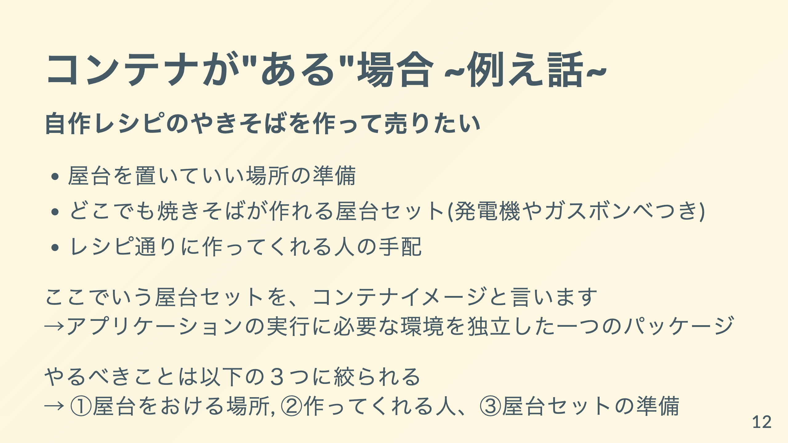

Slide 13


Slide 14


Slide 15
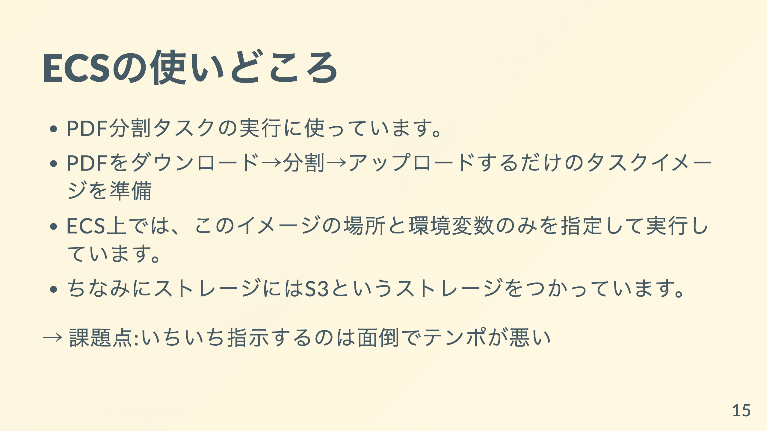

Slide 16
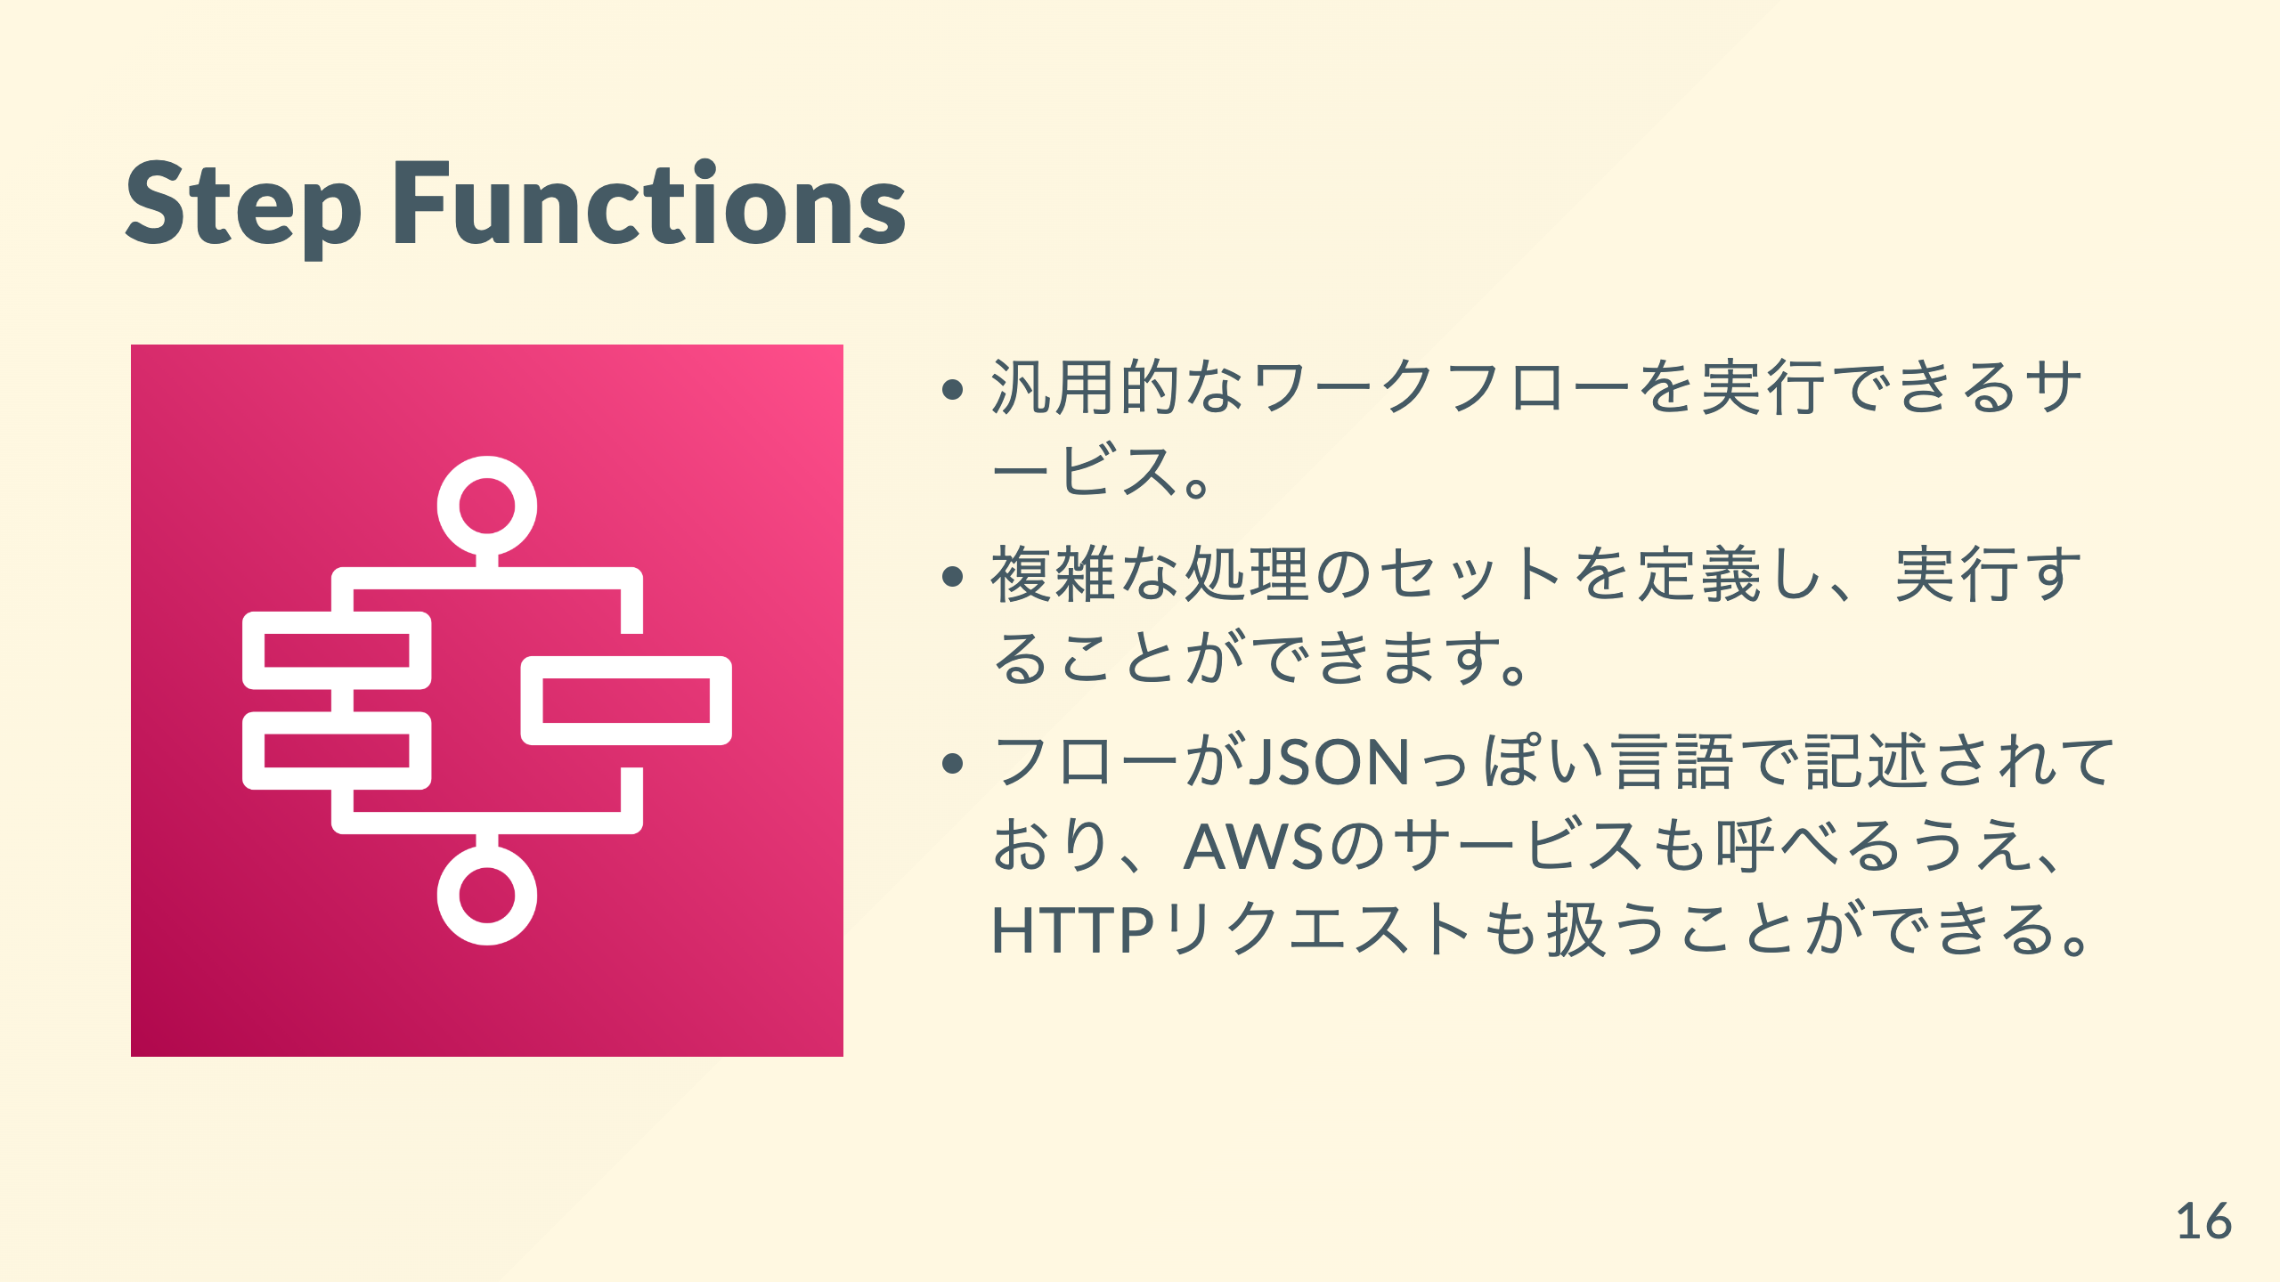
Notes:
２段構えにしたい時はこのレイアウトを採用

Slide 17
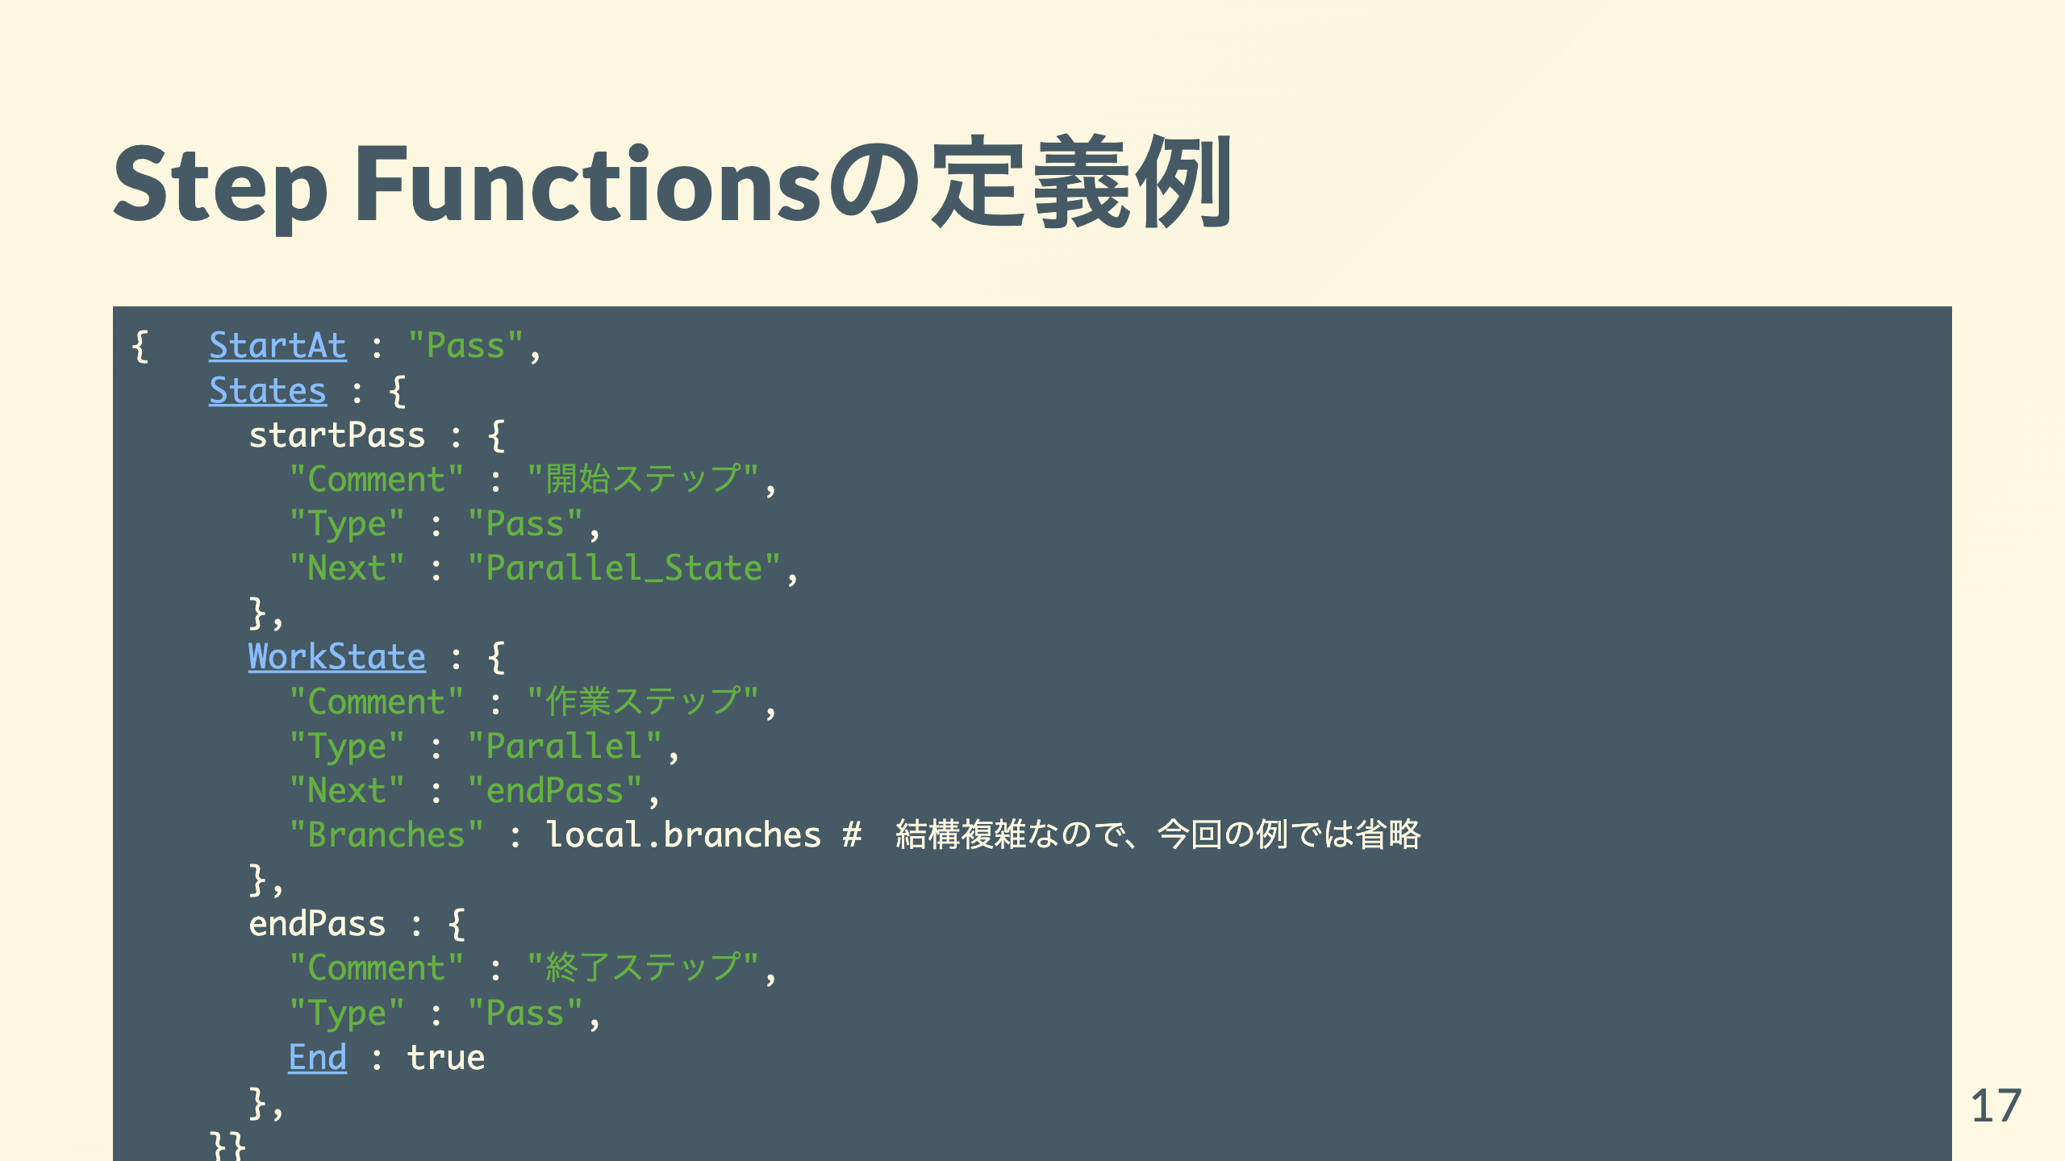

Slide 18
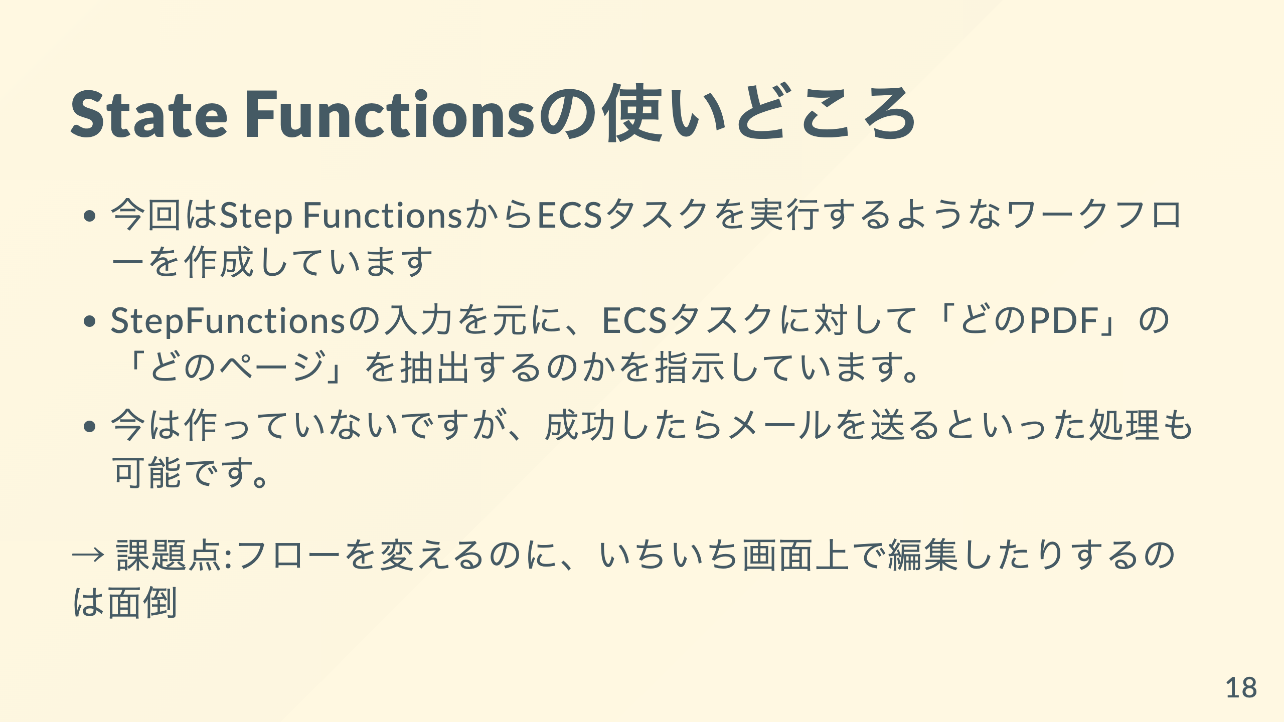
Notes:
２段構えにしたい時はこのレイアウトを採用

Slide 19
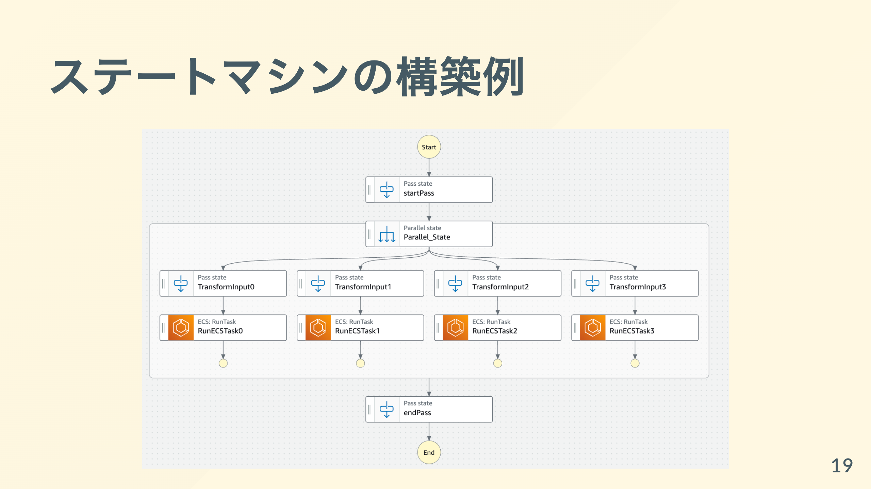

Slide 20
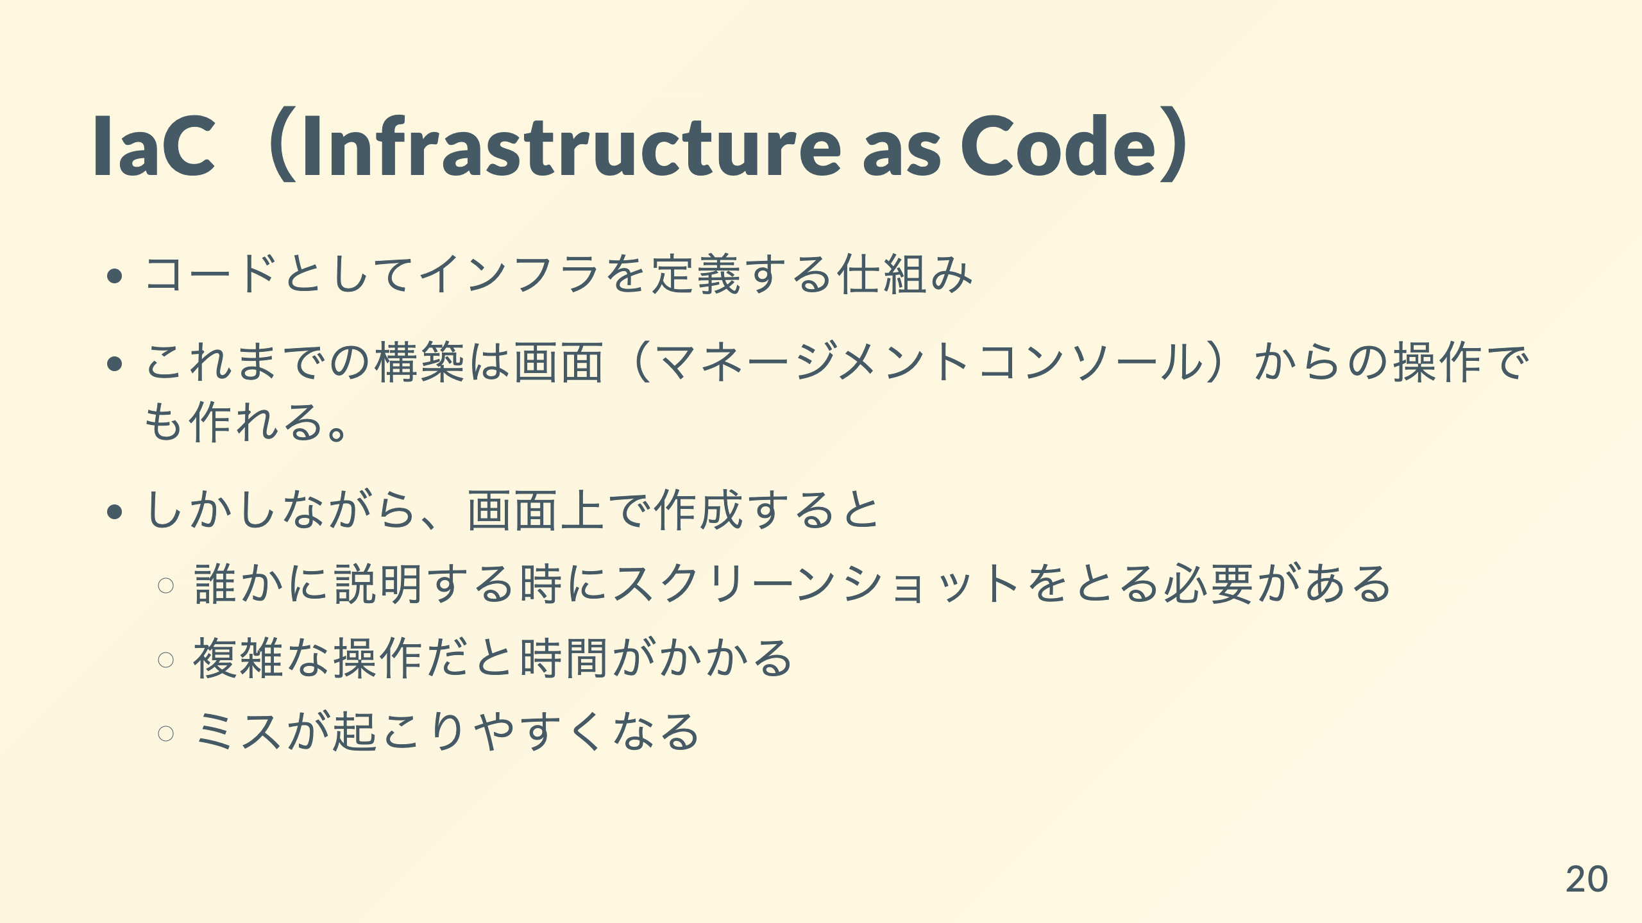

Slide 21


Slide 22
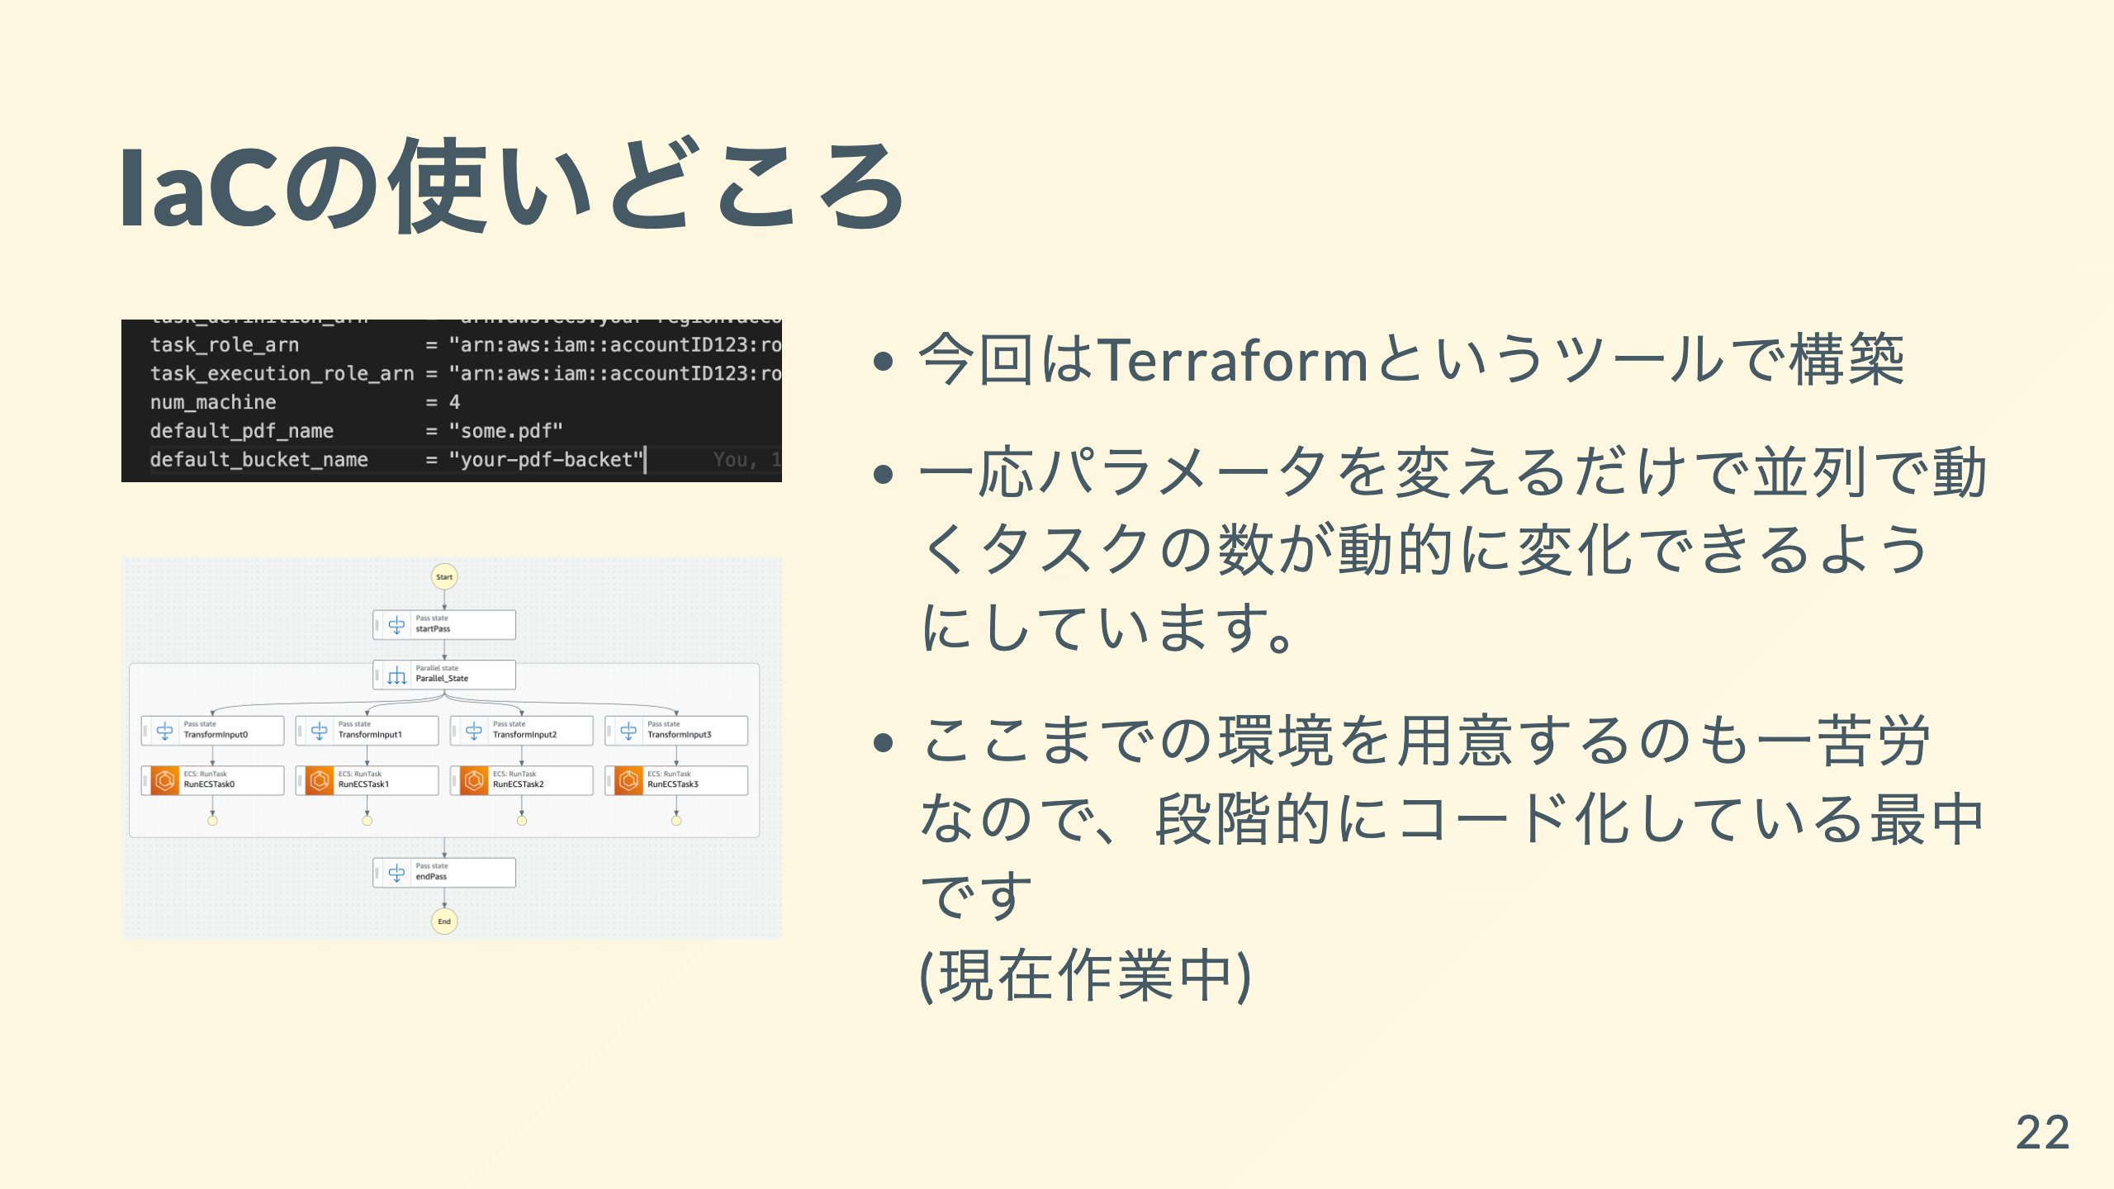
Notes:
２段構えにしたい時はこのレイアウトを採用

Slide 23
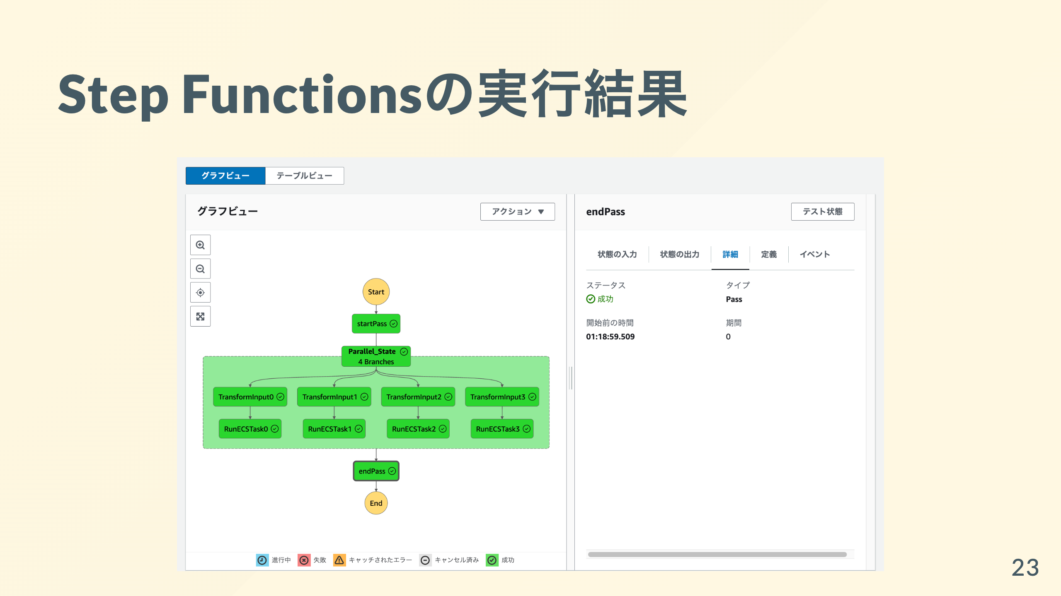

Slide 24
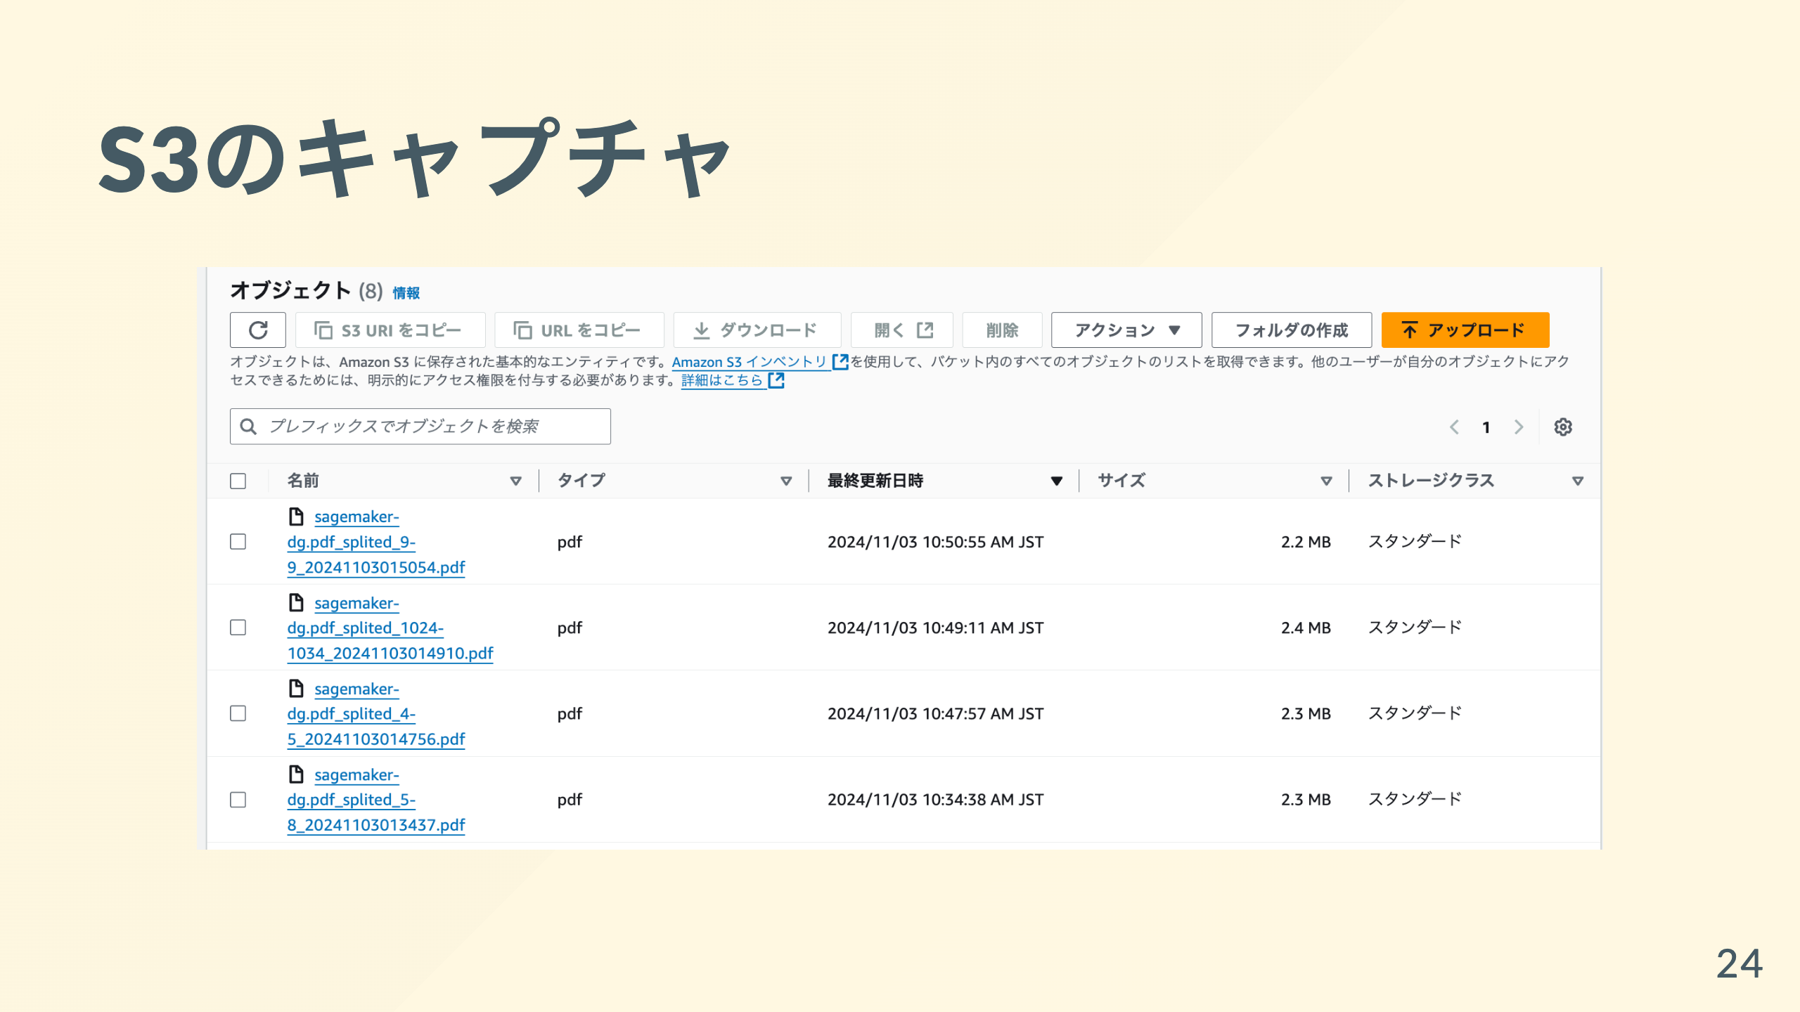

Slide 25
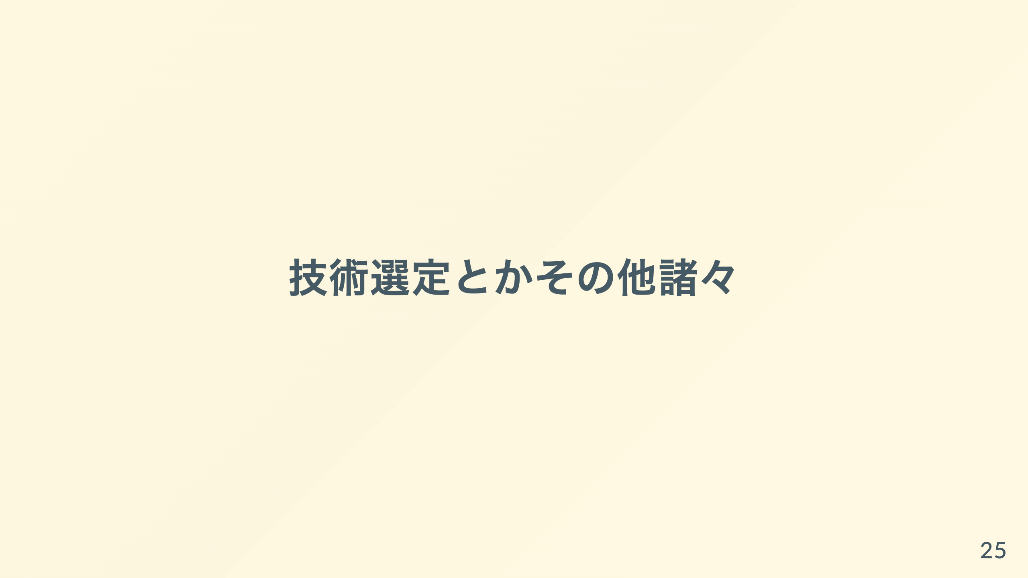
Notes:
サブタイトル

Slide 26
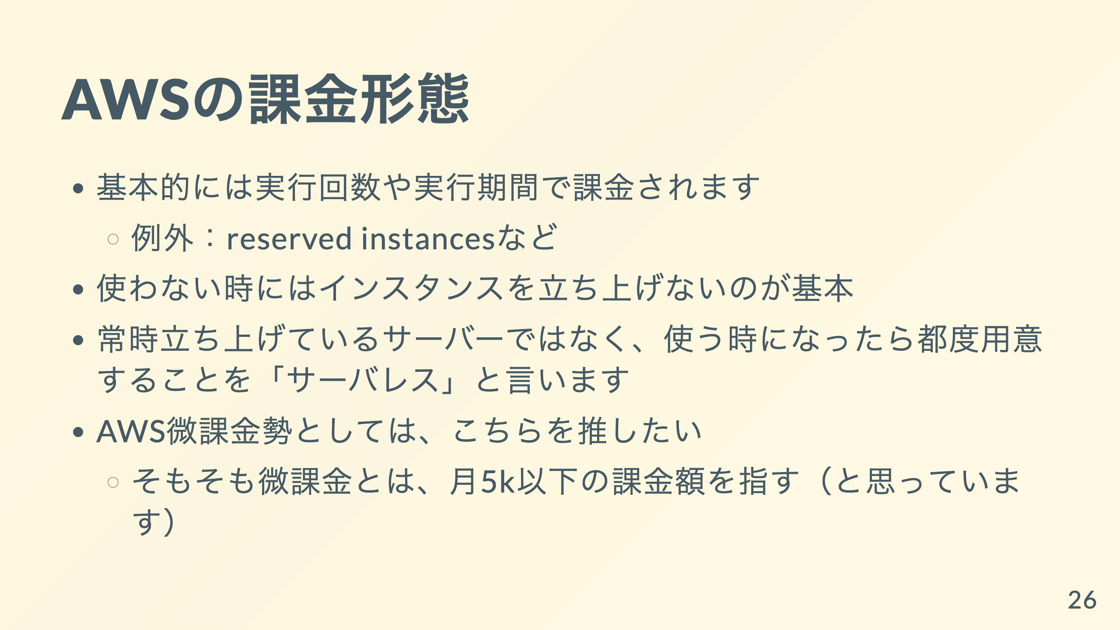

Slide 27
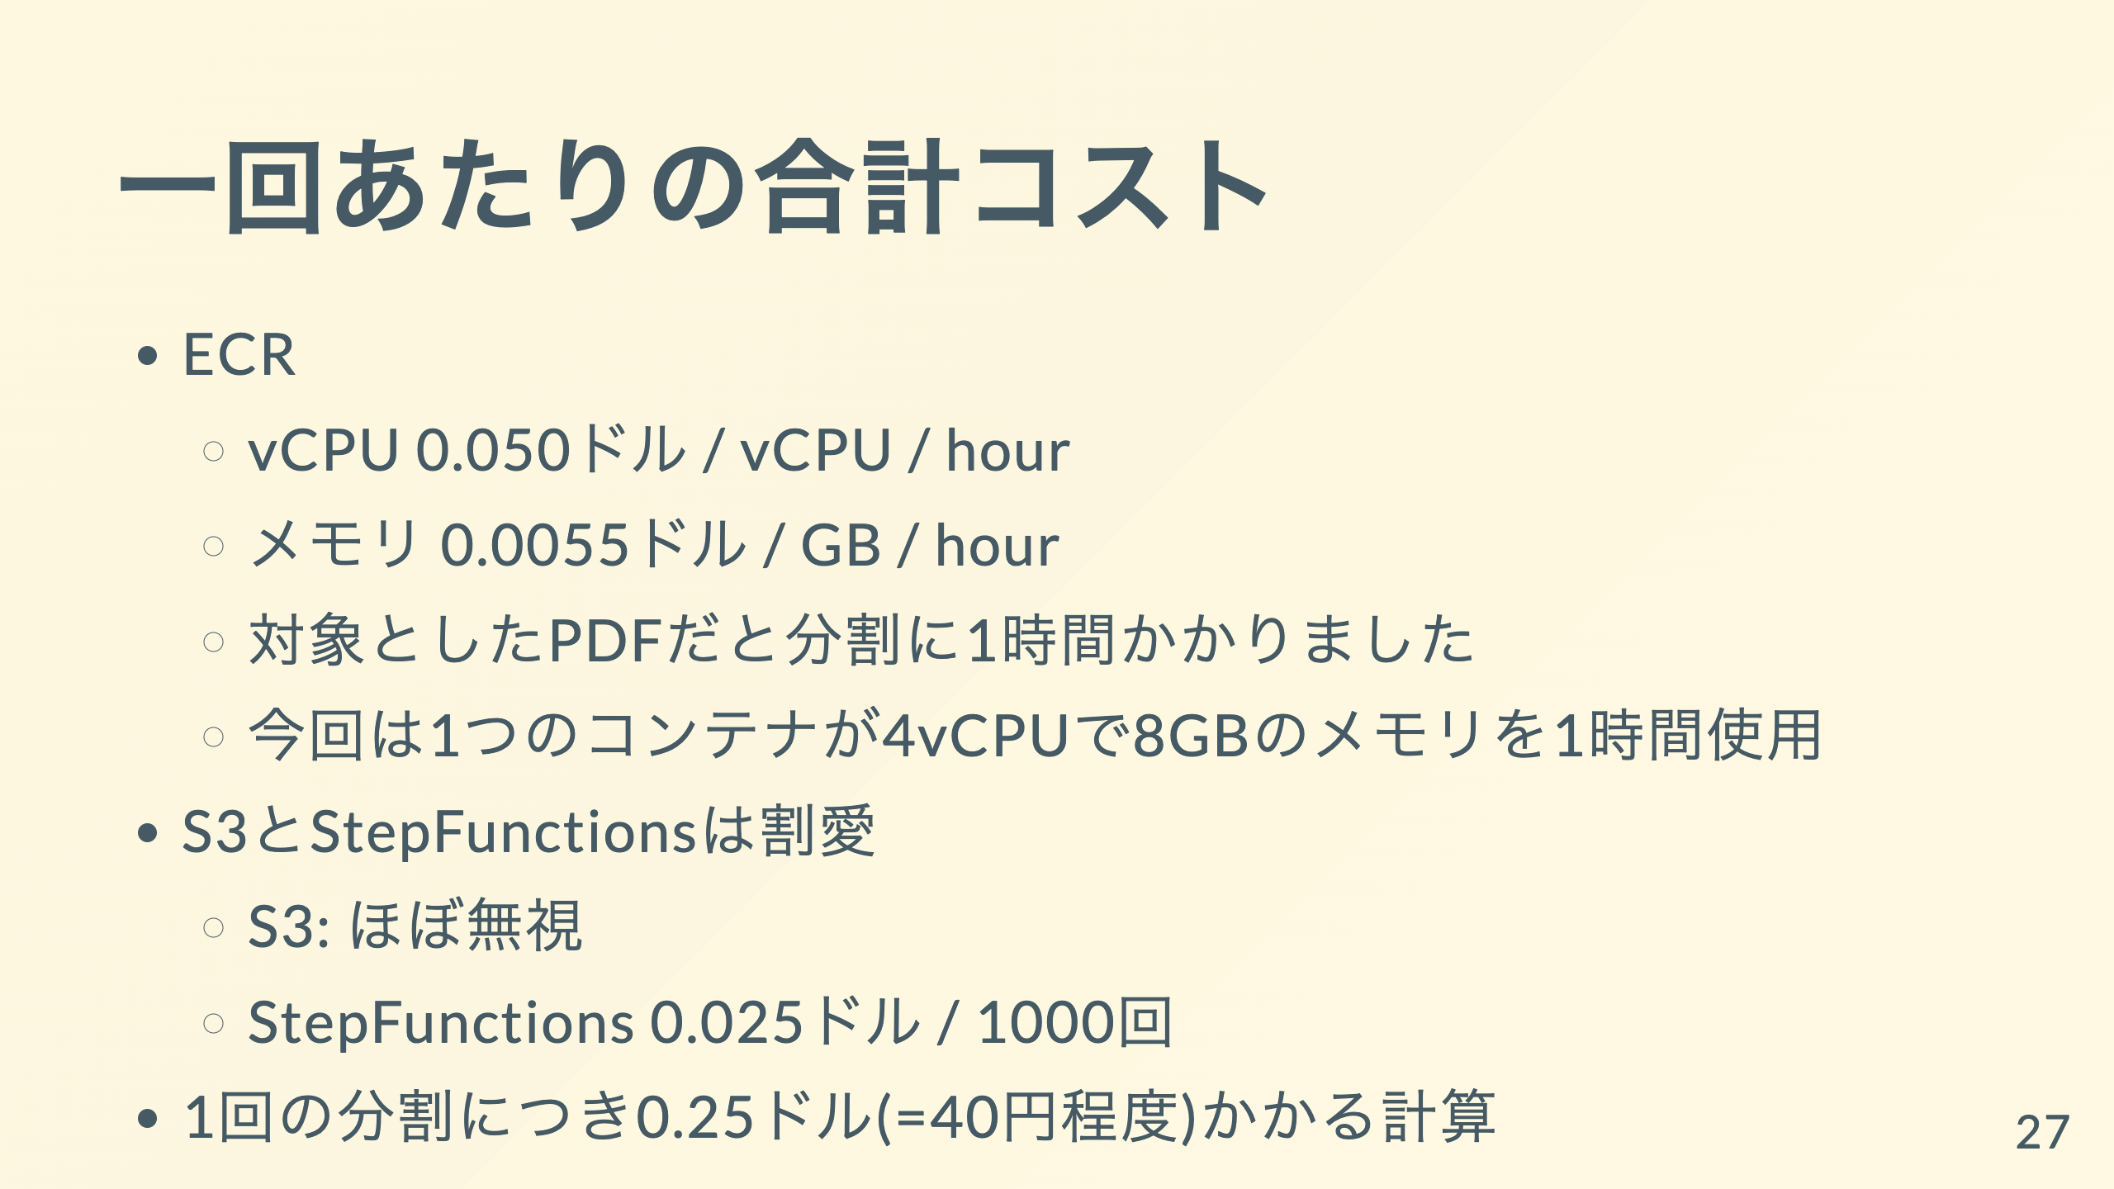

Slide 28
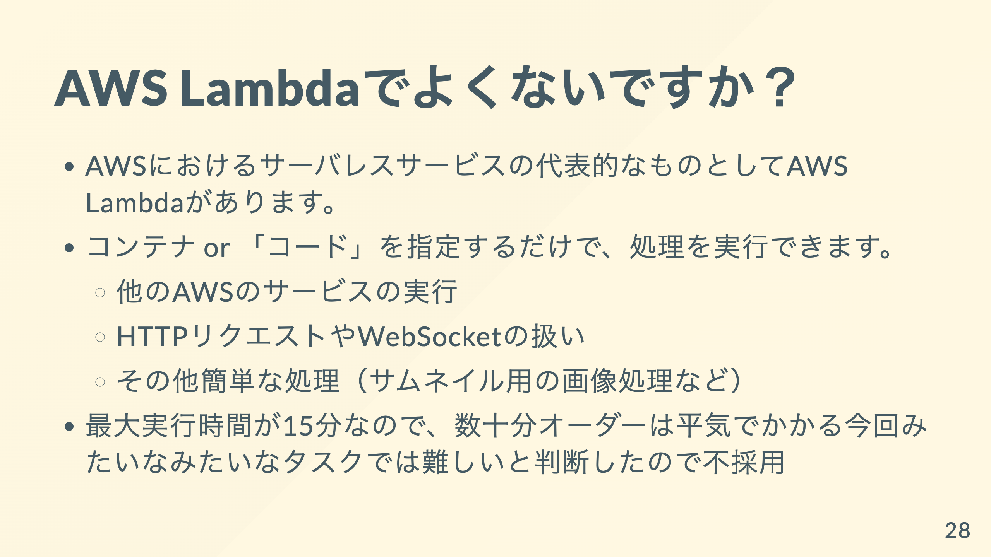

Slide 29
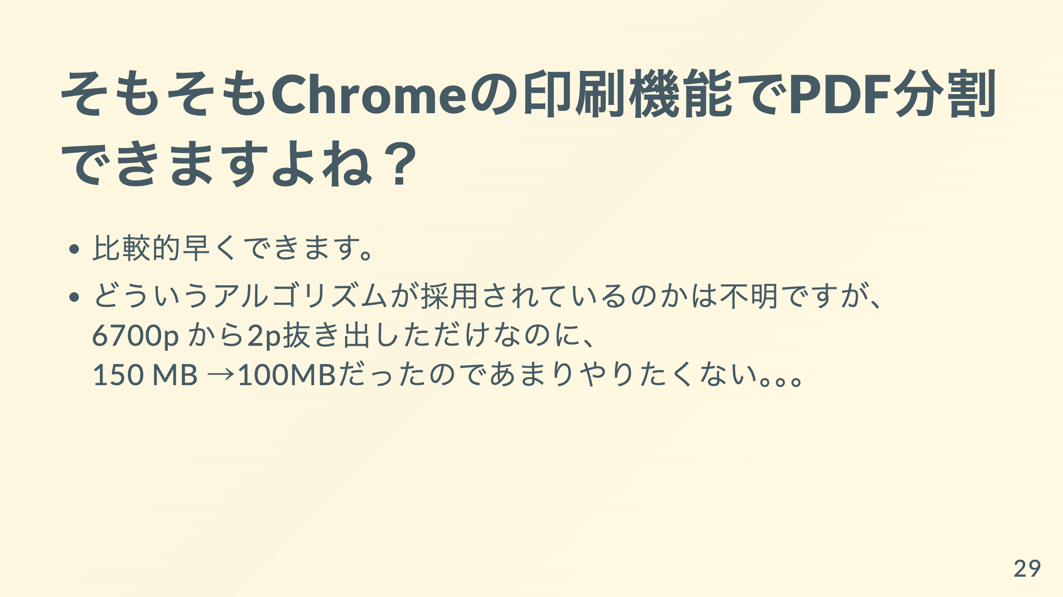

Slide 30
